Slide 1
練馬区
事業者主体プログラム
ガイドブック②
Twitter編

Slide 2

もくじ
第1章
［運用準備編］
第3章
［実践編］
講座開催までの事前準備と流れ、教える時のポイント
1. TwitterアプリをPlayストアで入手する
2. アカウント（個人認証情報）を登録する
3. ホーム画面のアイコンと機能を覚える
4. 文字のみでツイート（つぶやき投稿）する
5. 文字と画像でツイートする
6. ツイートを削除する
7. 自分のツイートに返信（追加ツイート）する
8. 他の人のツイートに返信（コメント）する
9. リツイート（拡散）する
10. 検索機能を使い、フォローと解除をする
第2章
［座学編］
Twitterでできること
Twitter活用事例を紹介
※本書ではスマートフォンをスマホと表記します。

Slide 3





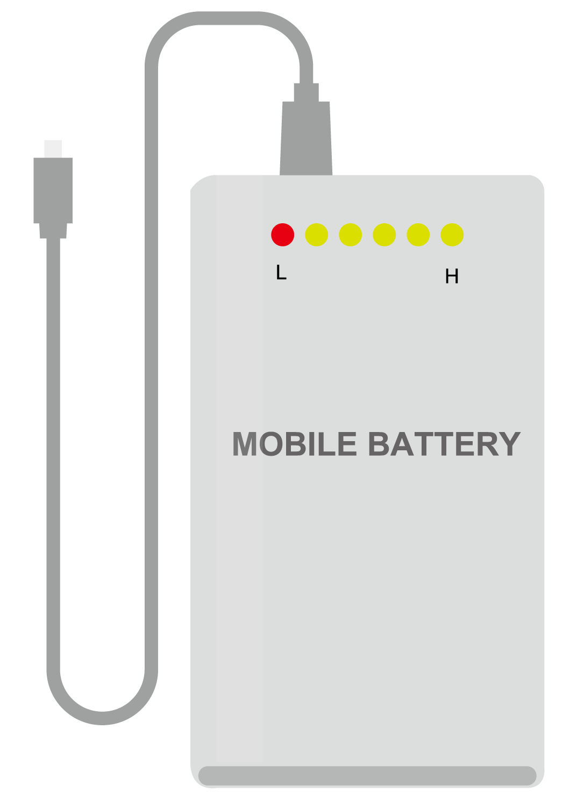

第1章
［運用準備編］
講座開催までの事前準備と流れ、教える時のポイント
事前準備
■ 参加者にアンケートを行う
参加者のデジタルリテラシー（知識・利用頻度のレベル）を確認し、初心者がどれくらいいるのか把握しておきましょう。
■ 会場、実施日時を決める
会場と実施する日時を決めます。実施時間は60分を目安にしましょう。
必要なもの
★はあると良いもの
スマホ／タブレット
パソコン
インターネット環境
ガイドブック
会場の設備として
インターネット環境がない場合は
ポケットWi-Fiなどを利用
スマホ用バッテリー★
プロジェクター

Slide 4
第1章
［運用準備編］
講座開催までの事前準備と流れ、教える時のポイント
開催までの流れ
ステップ①
ステップ②
ステップ③
ステップ④
事前準備をしましょう
講座周知、参加者を
フォローしましょう
当日の時間割を
作成しましょう
講座を開催しましょう
開催形式、会場や開催日を決定します。会場が確定したら、インターネット環境の確認や道具などを準備します。
チラシや区報などを活用して参加者募集の告知をしましょう。募集を終えたら、参加者へ事前アンケートを行います。
講座当日に行うことを時間割にして作成します。事前アンケートを参考に、参加者のレベルに合わせて組み立てます。
開始前に出欠確認、各種機材の確認を行います。
SNSに不慣れな方が多いので、
急がず、サポートしながら講座運営していきましょう。
デジタル初心者の町会・自治会員などに教える時のポイント
■ シニア世代のITリテラシー
「デジタルシニア」と呼ばれるインターネットを活用できる人もいれば、スマホに限らず機械全般に苦手意識
のある人もいます。デジタル初心者は、分からないことへの「不安」や、初めてのことに対する「戸惑い」を感じてい
ることを理解し、最初の一歩を踏み出せるようにサポートしましょう。
■ 何度同じ質問をされてもOK
「先程教えましたとおり……」など、聞くことを躊躇させてしまうような言い回しは使わないようにしましょう。
教えるスタッフは、何度同じ質問をされたとしても根気よく、丁寧に説明しましょう。
■ 参加者のデジタルツールは勝手に触れない
参加者に操作をしながら説明するときは、必ず「触っても良いですか？」と確認しましょう。

Slide 5
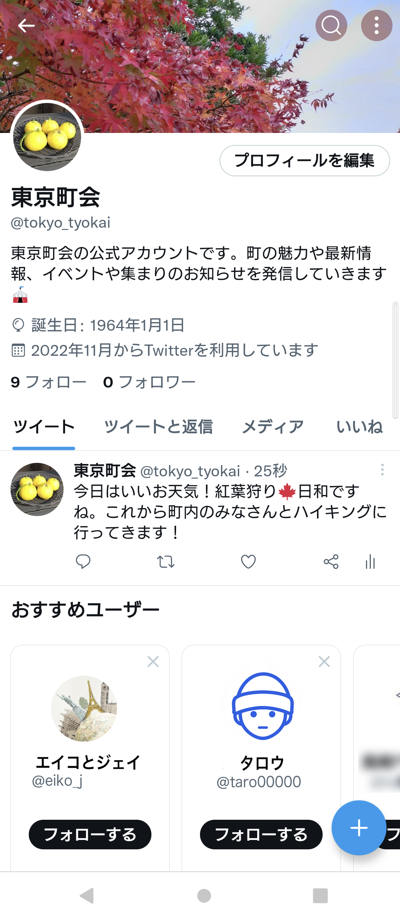
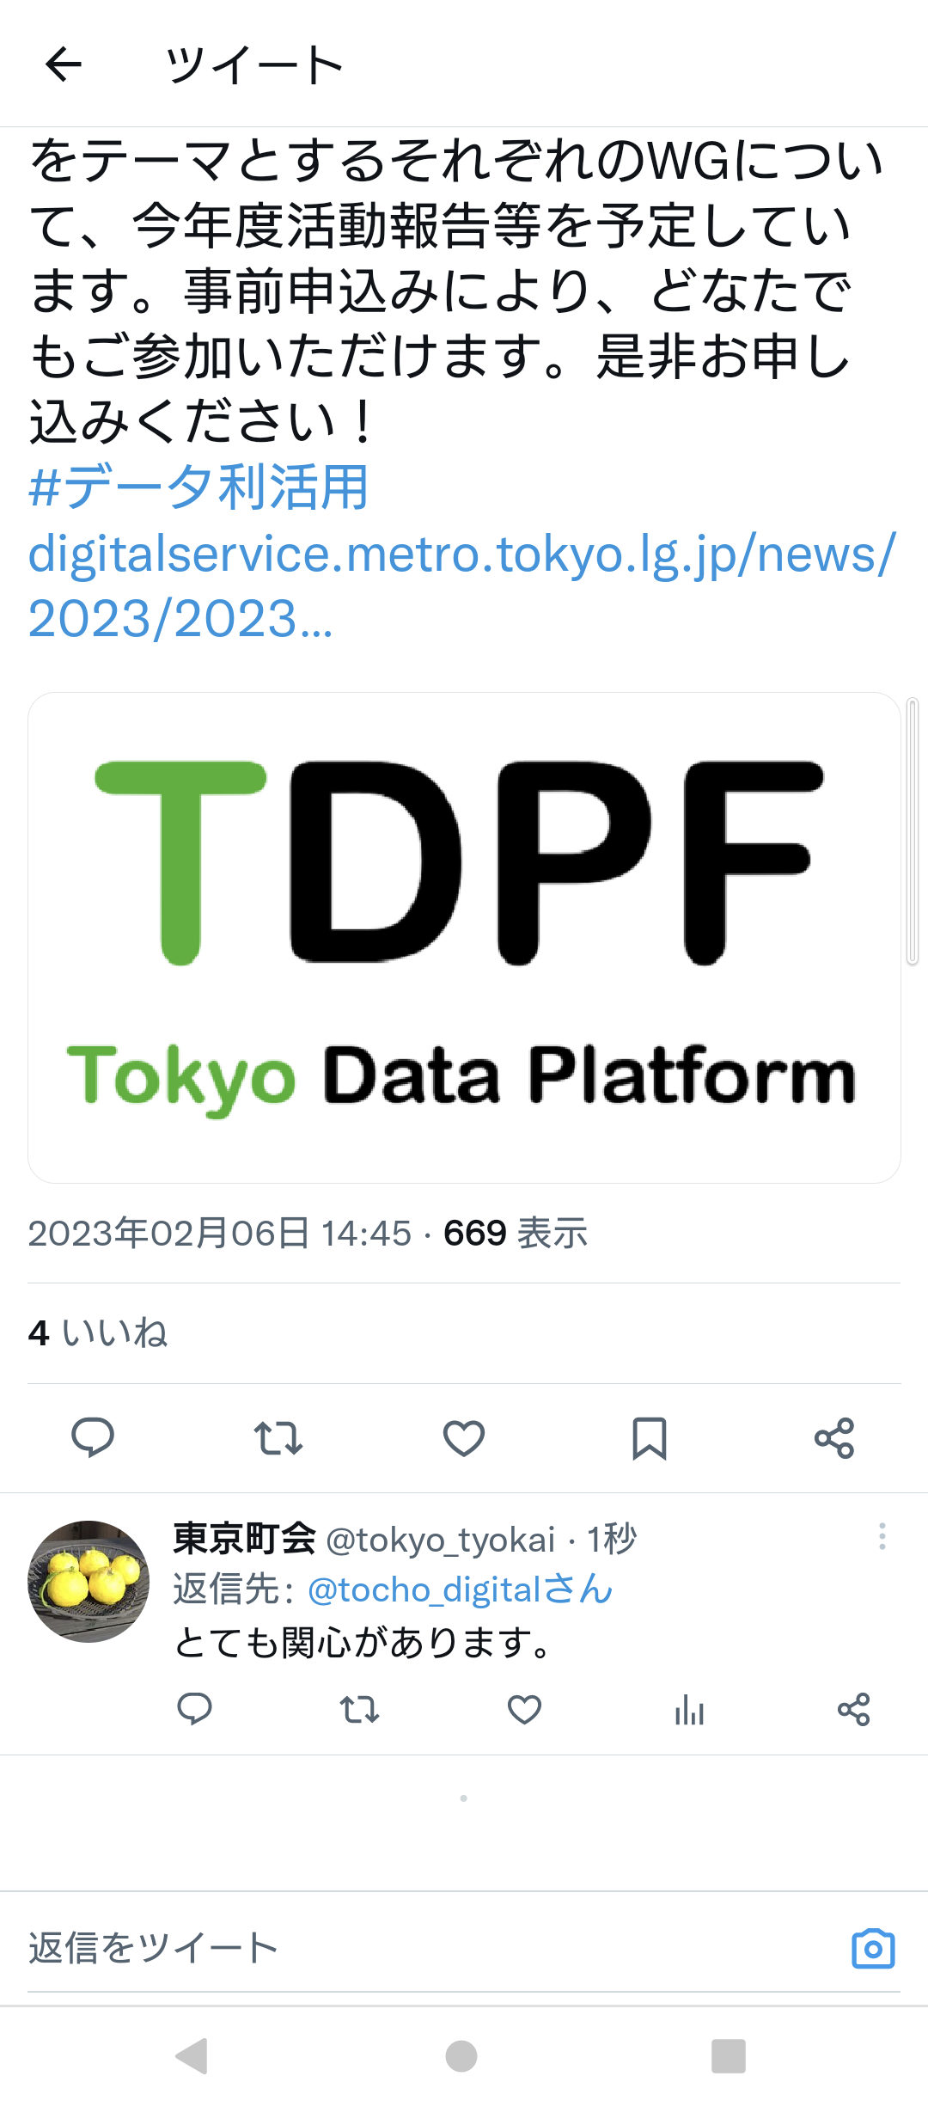
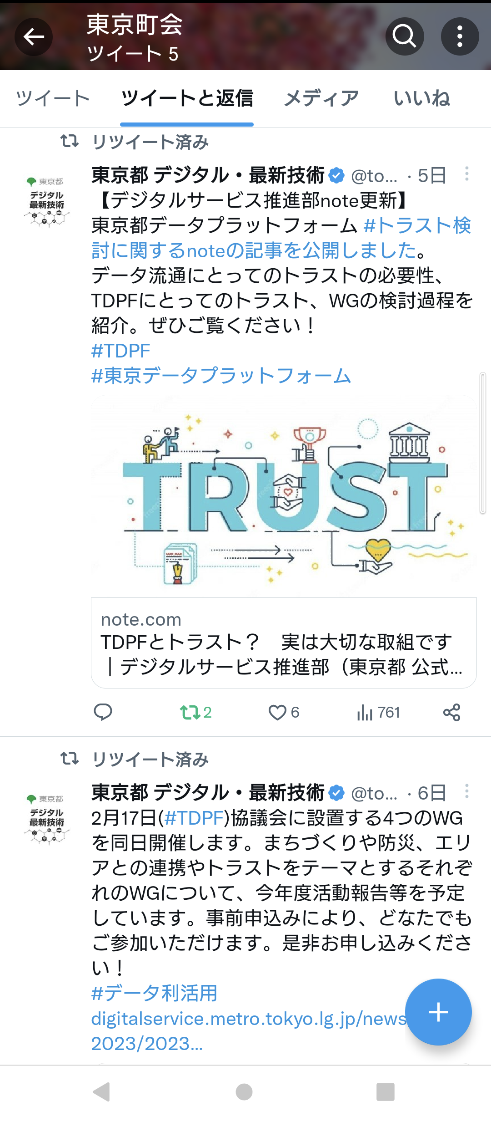
第2章
［座学編］
Twitterでできること
短い文章で
「ツイート」する
他の人とツイートで会話
「返信ツイート」
情報を共有する「リツイート」
ツイートとはTwitterで公開されるメッセージ
や情報のことで、文字と一緒に写真や動画も
投稿できます。
文字数に制限があり、日本語は全角140字まで
です（半角の場合は英数字合わせて最大280字）。
返信ツイートとは他の人のツイートにコメ
ントをすることです。
自分のツイートにも返信ツイートはできま
すので、最初のツイートで伝えきれなかっ
たことを追加するという活用法もあります。
リツイートとは他の人のツイートを自分の
フォロワーと共有することです。
自分がツイートしたものをフォロワーに
リツイート希望をすることで、情報を拡散
させるという活用法もあります。

Slide 6
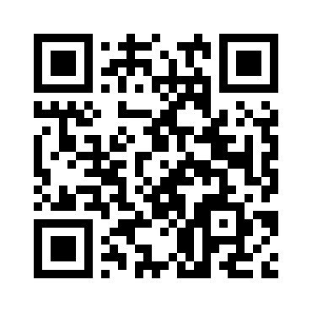
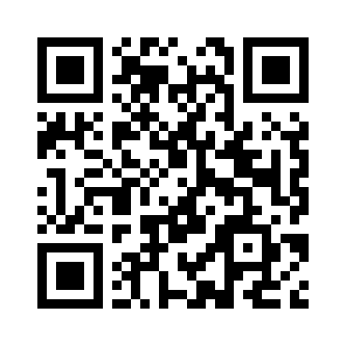
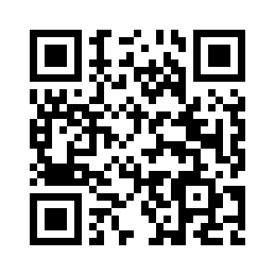
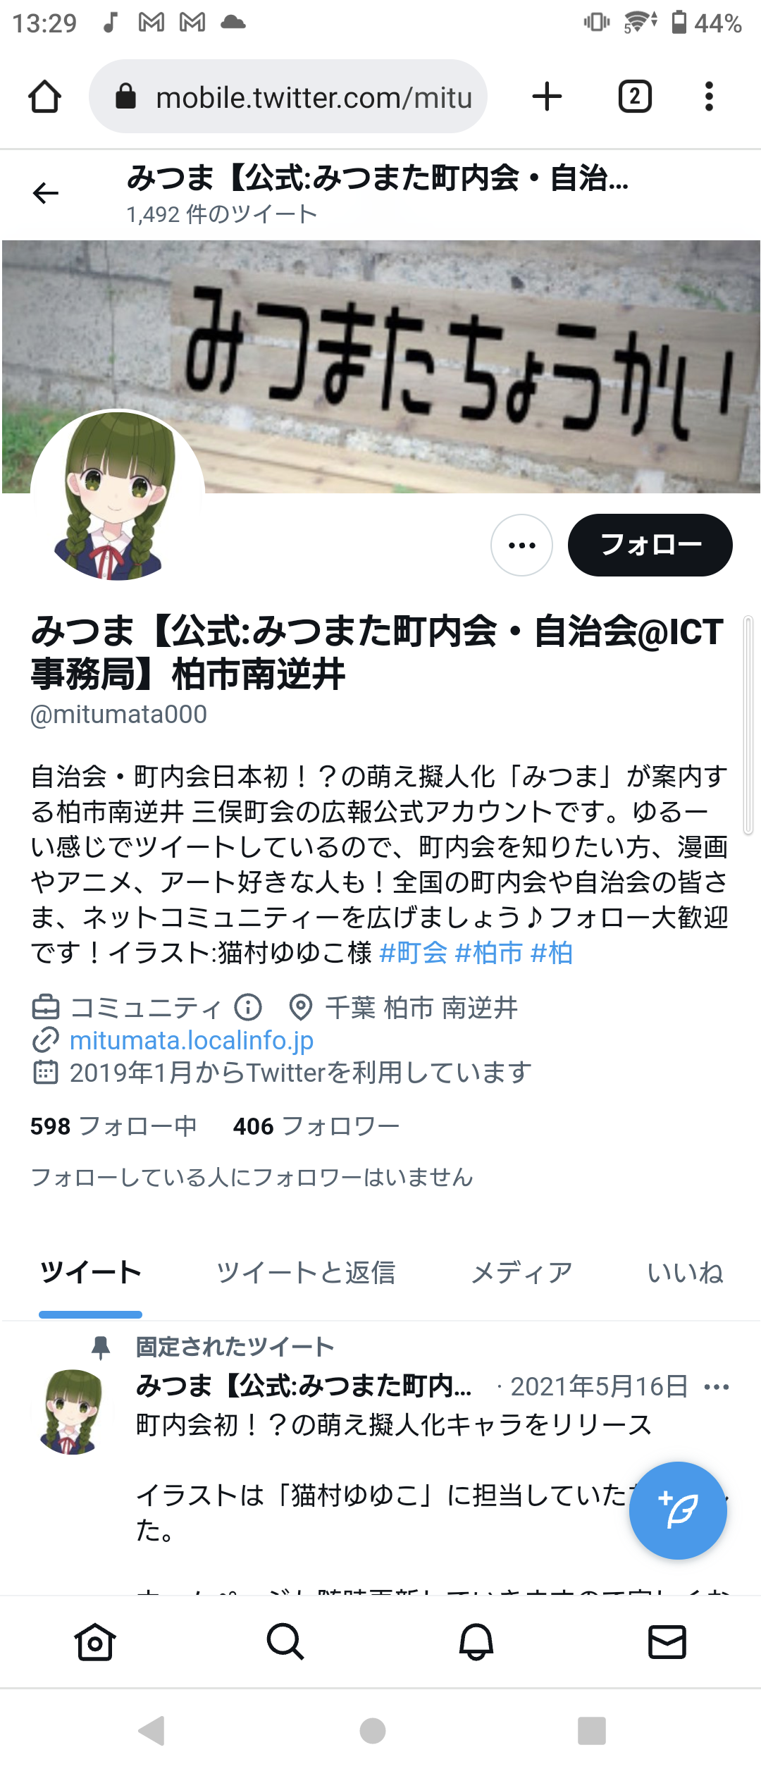
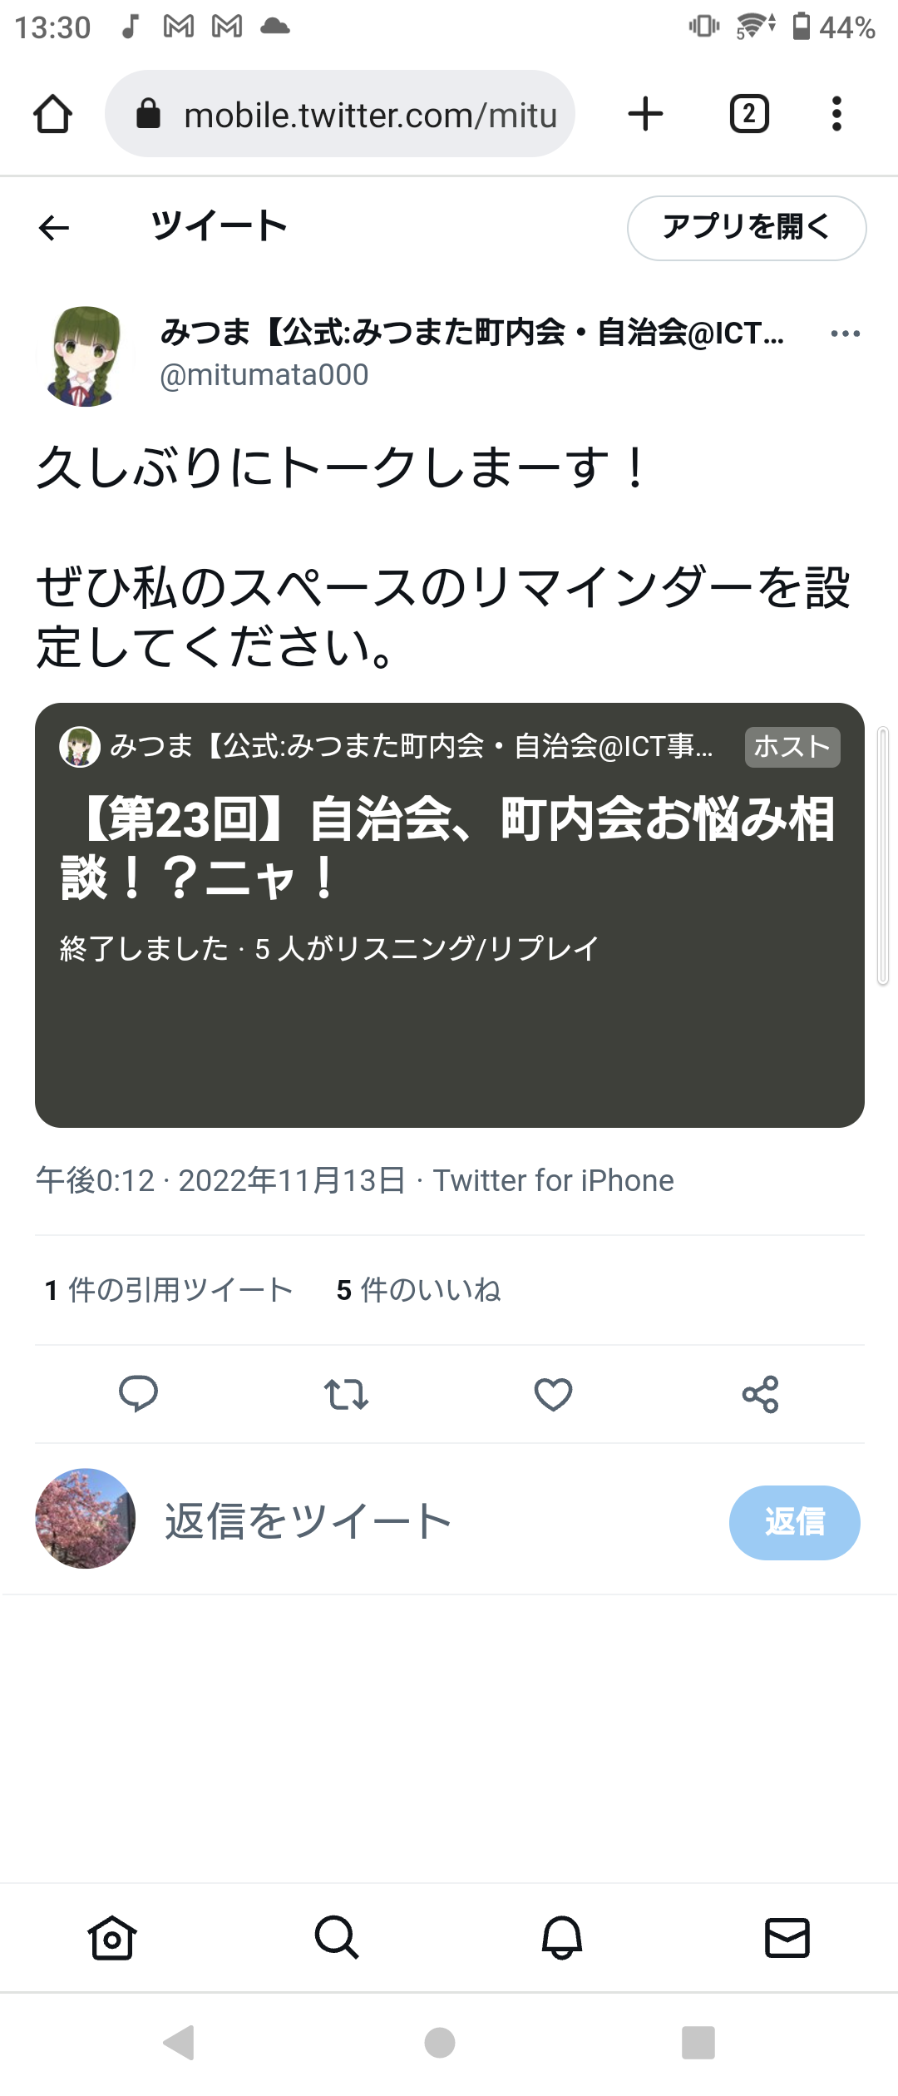
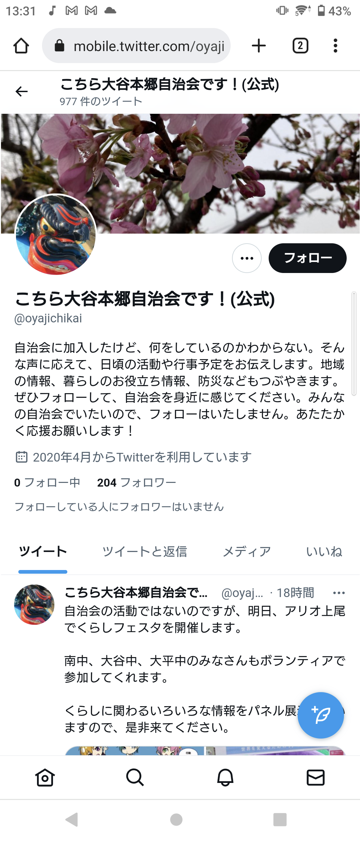
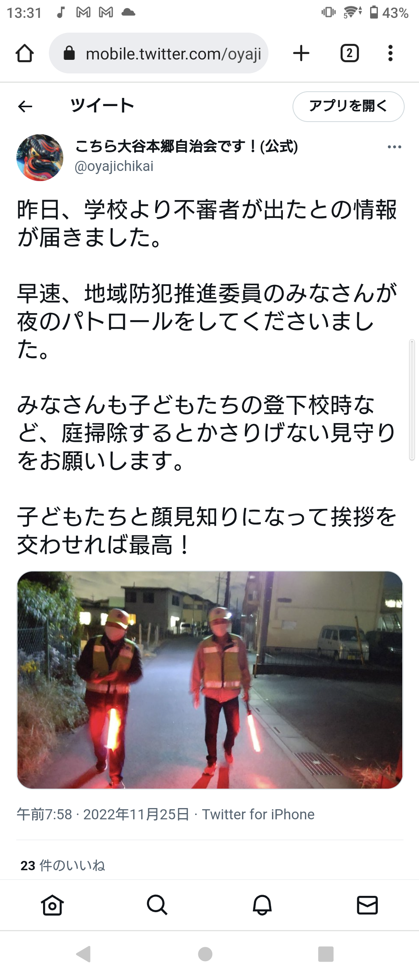
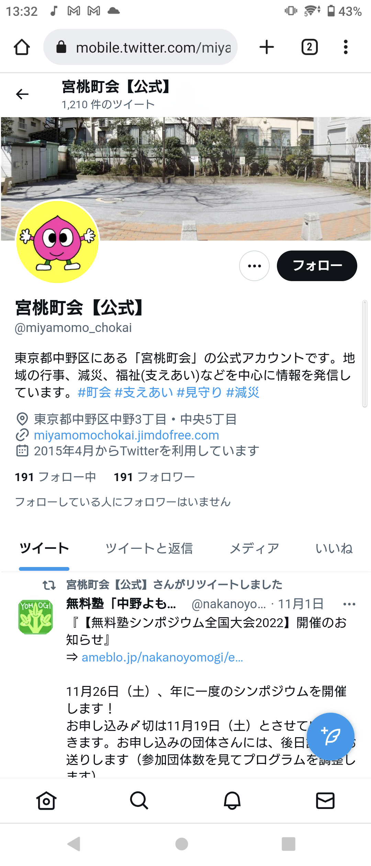
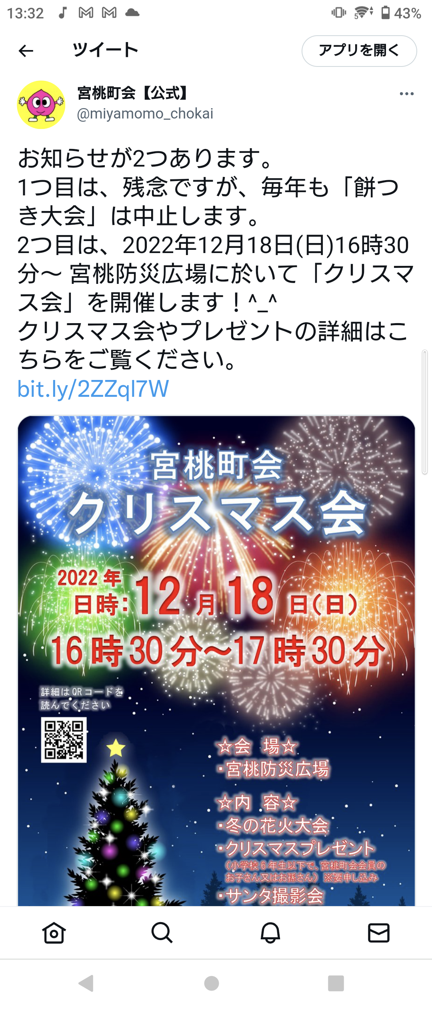
第2章
［座学編］
Twitter活用事例を紹介
みつまた町内会
大谷本郷自治会
宮桃町会
千葉・柏
埼玉・上尾
東京・中野
擬人化キャラ「みつま」が広報活動を案内す
るユニークなスタイルで、町会・自治会アカ
ウントの中ではフォロワーが多め。
広報活動に関係のないツイートも多く、紹介
文にあるとおり“ゆるーい”運営です。
地域情報や自治会活動報告のほか、イベント告知や防犯・防災情報などをツイート。
ほぼ毎日ツイートをしており、日記のように
活用されています。
地域イベントに関する告知を中心に、防災や
福祉情報などをツイート。
街の掲示板のように活用しており、他の町会・自治会の有用なツイートもリツイートして
います。

Slide 7
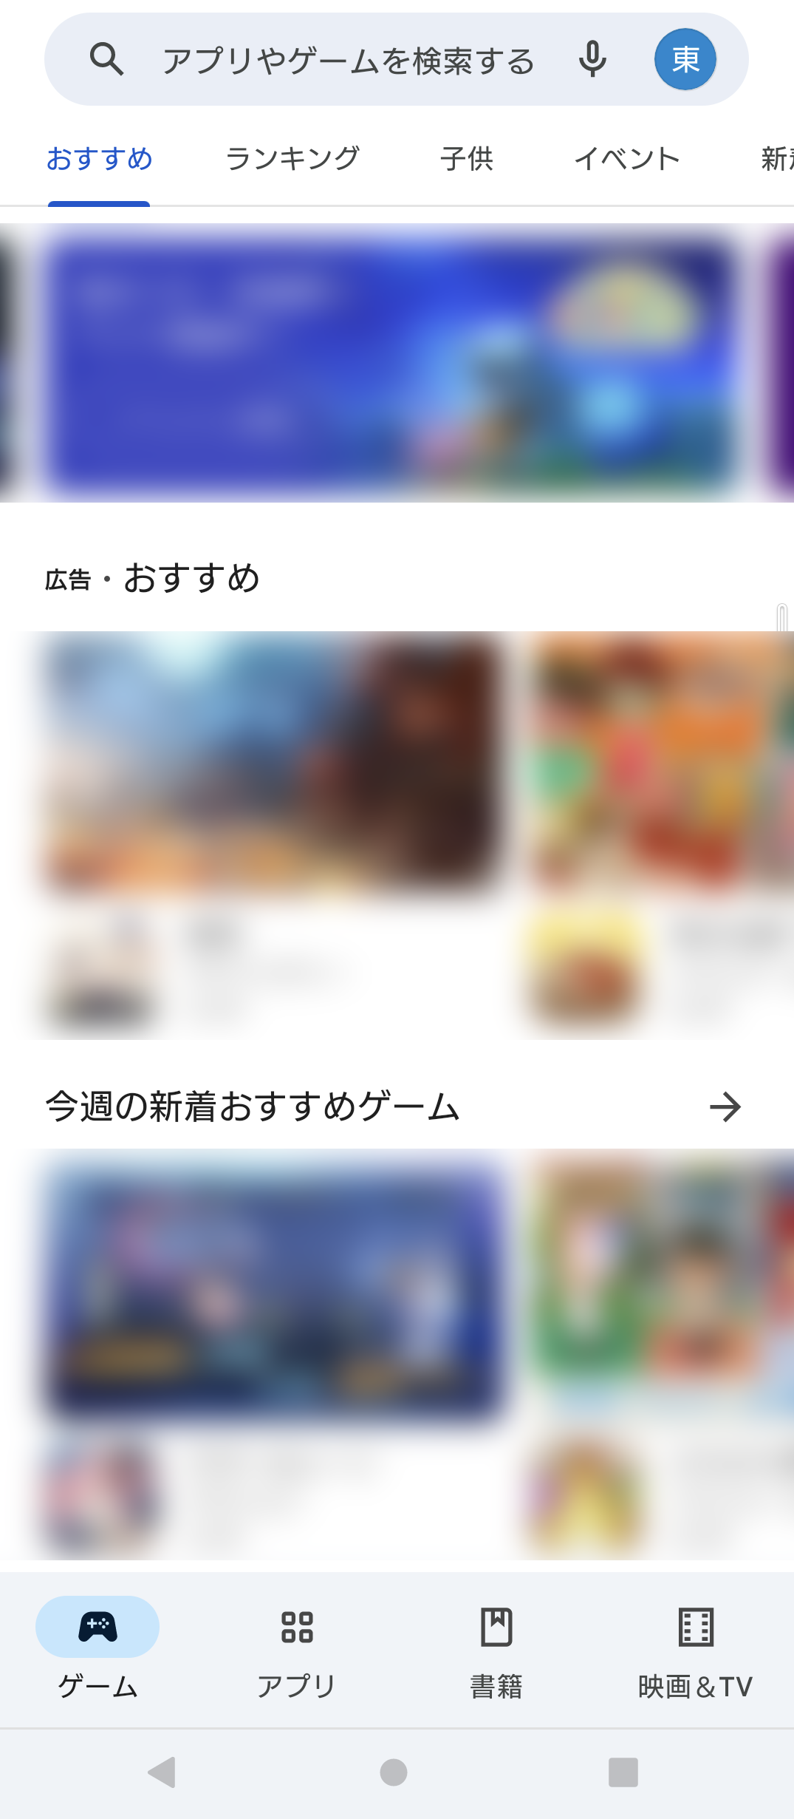
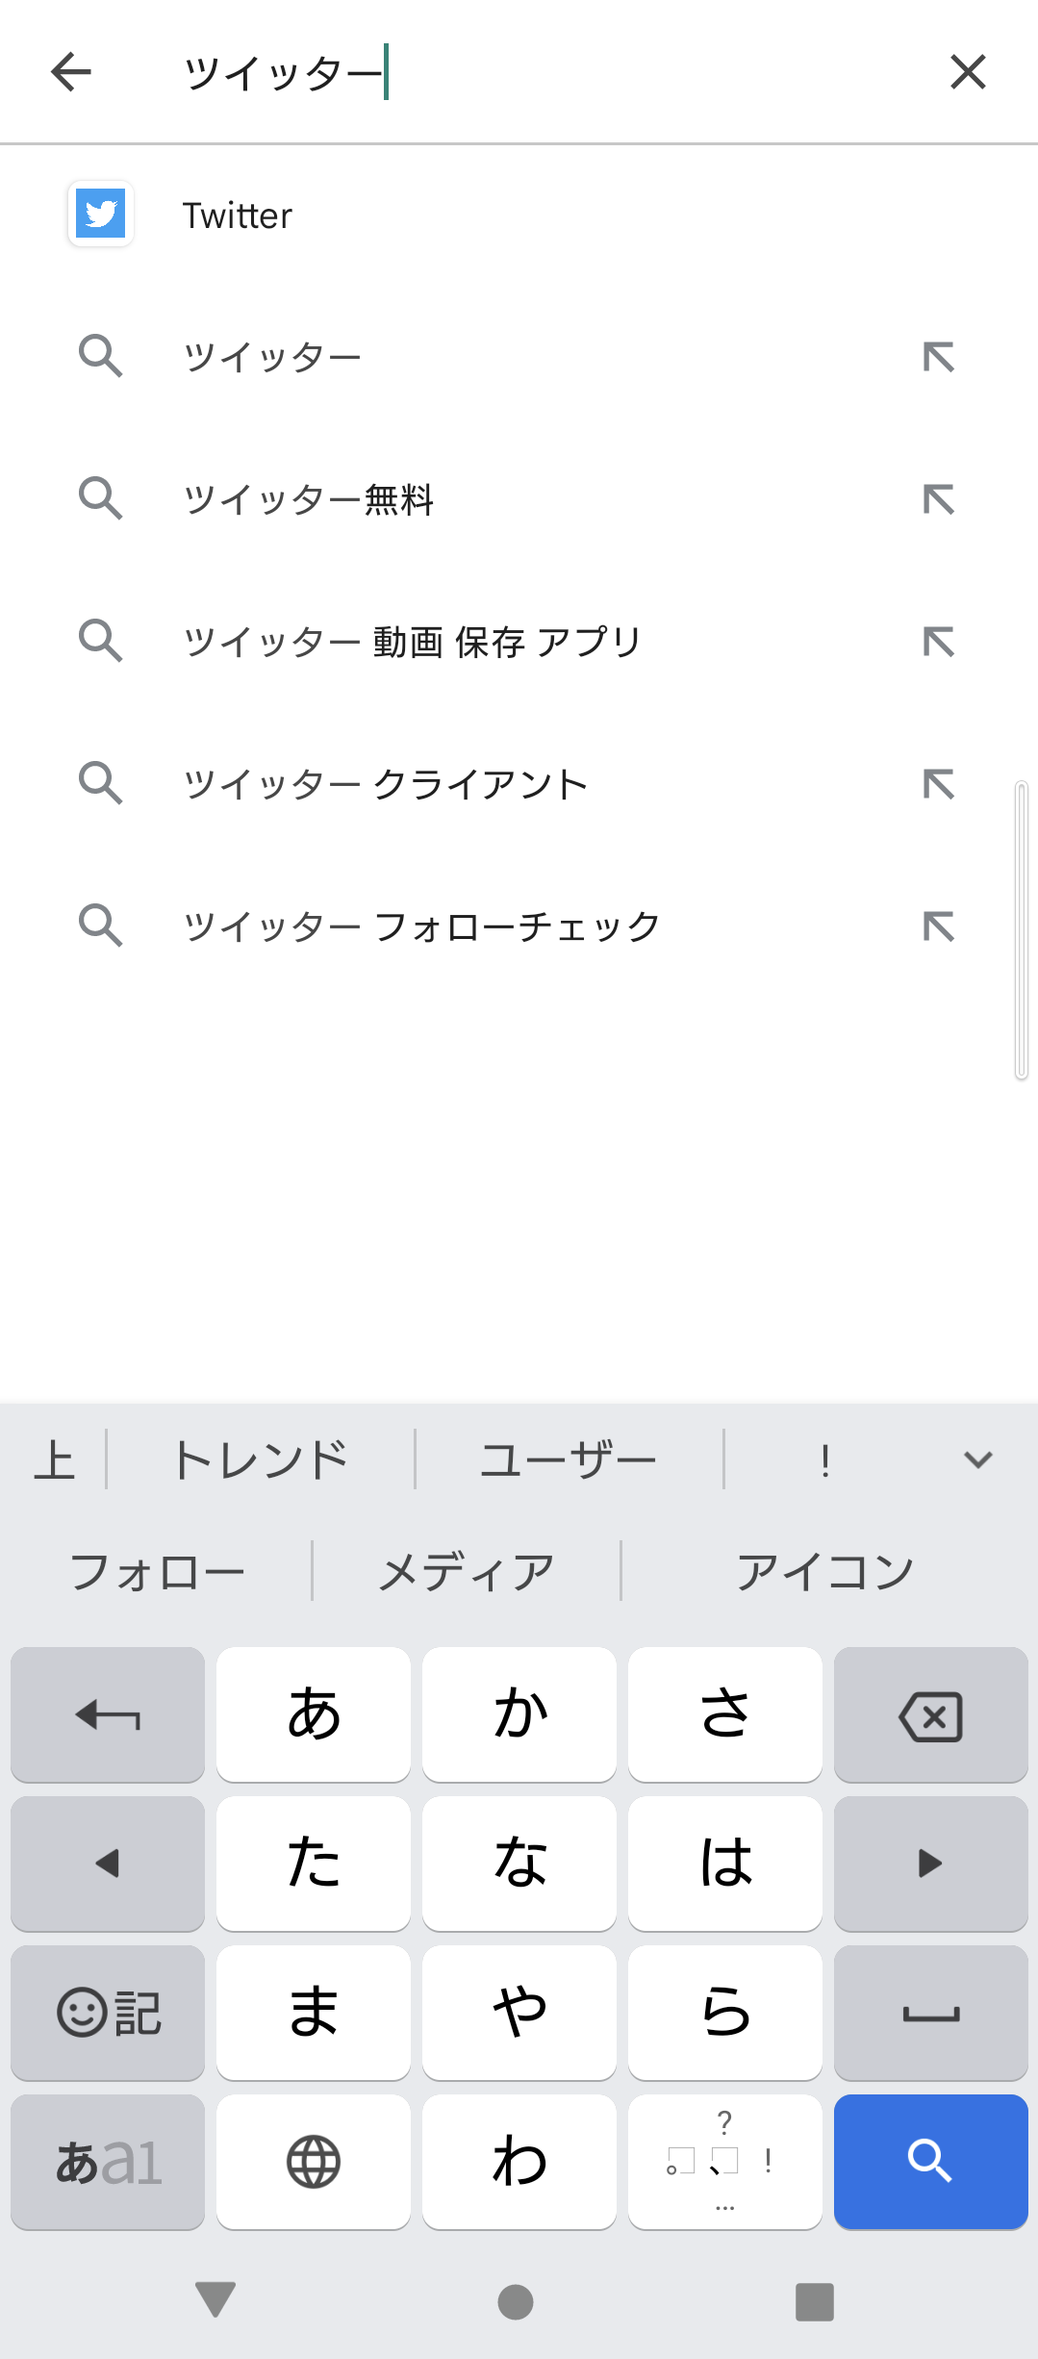
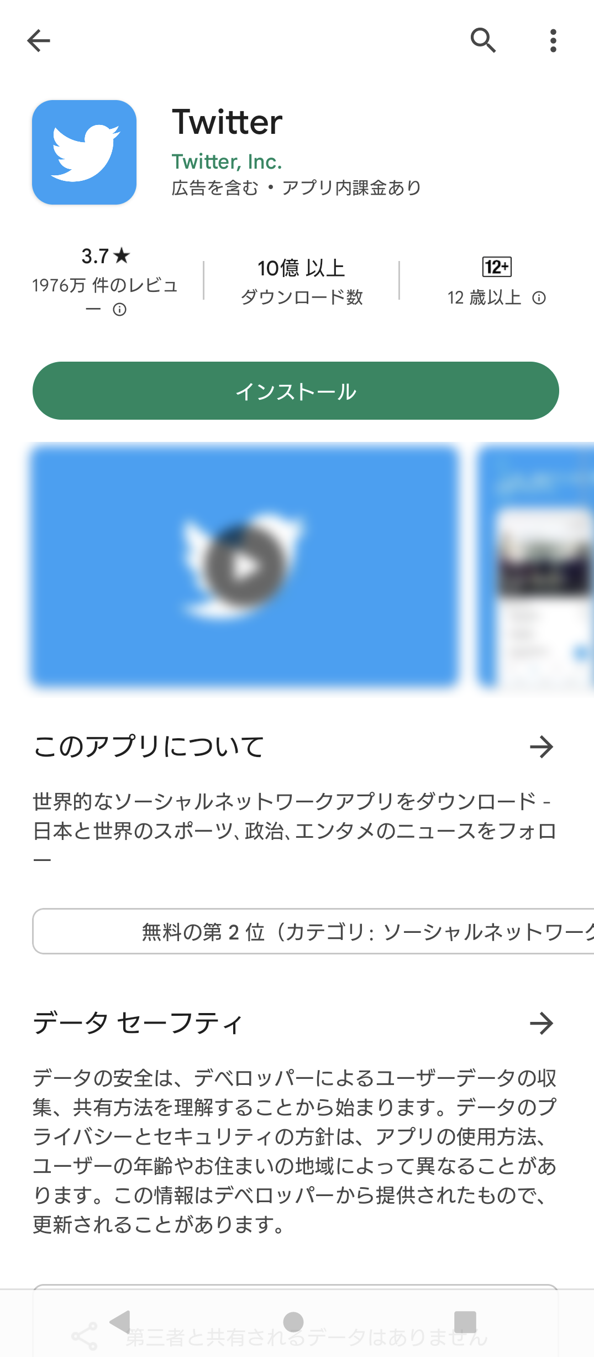
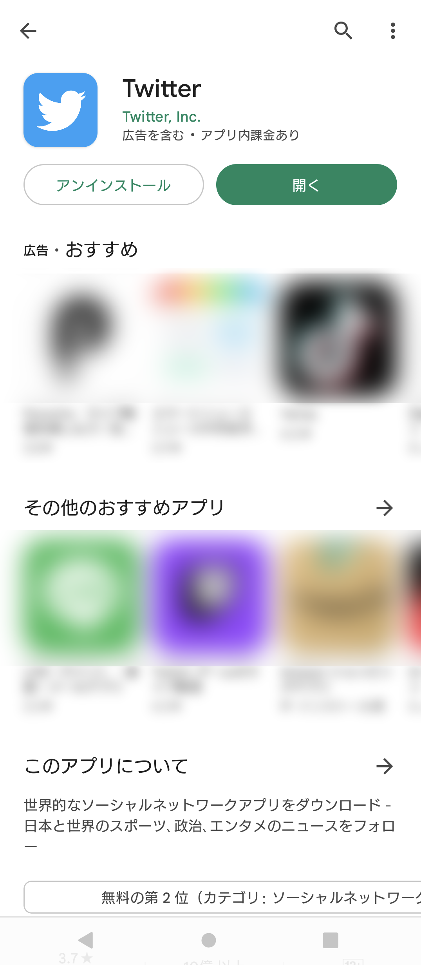

第3章
［実践編］
1. TwitterアプリをPlayストアで入手する
※下記はAndroidの場合です。
1
「ツイッター」
と入力
2
候補から
Twitterを選択
3
「インストール」
をタップ
4
「開く」
をタップ
タップ
ツイッター
と入力
タップ
タップ
ホーム画面の「Playスト
ア」アプリをタップ（軽
く触れる） 。検索窓を
タップし、「ツイッター」
と入力します。
検索結果から
「 Twitter」を選び、タップして詳細を表示させます。
画面に表示された「インストール」をタップします。インストールには少し時間がかかります。
インストールが完了すると「開く」が表示されます。タップすると、Twitterが開始できます。

Slide 8
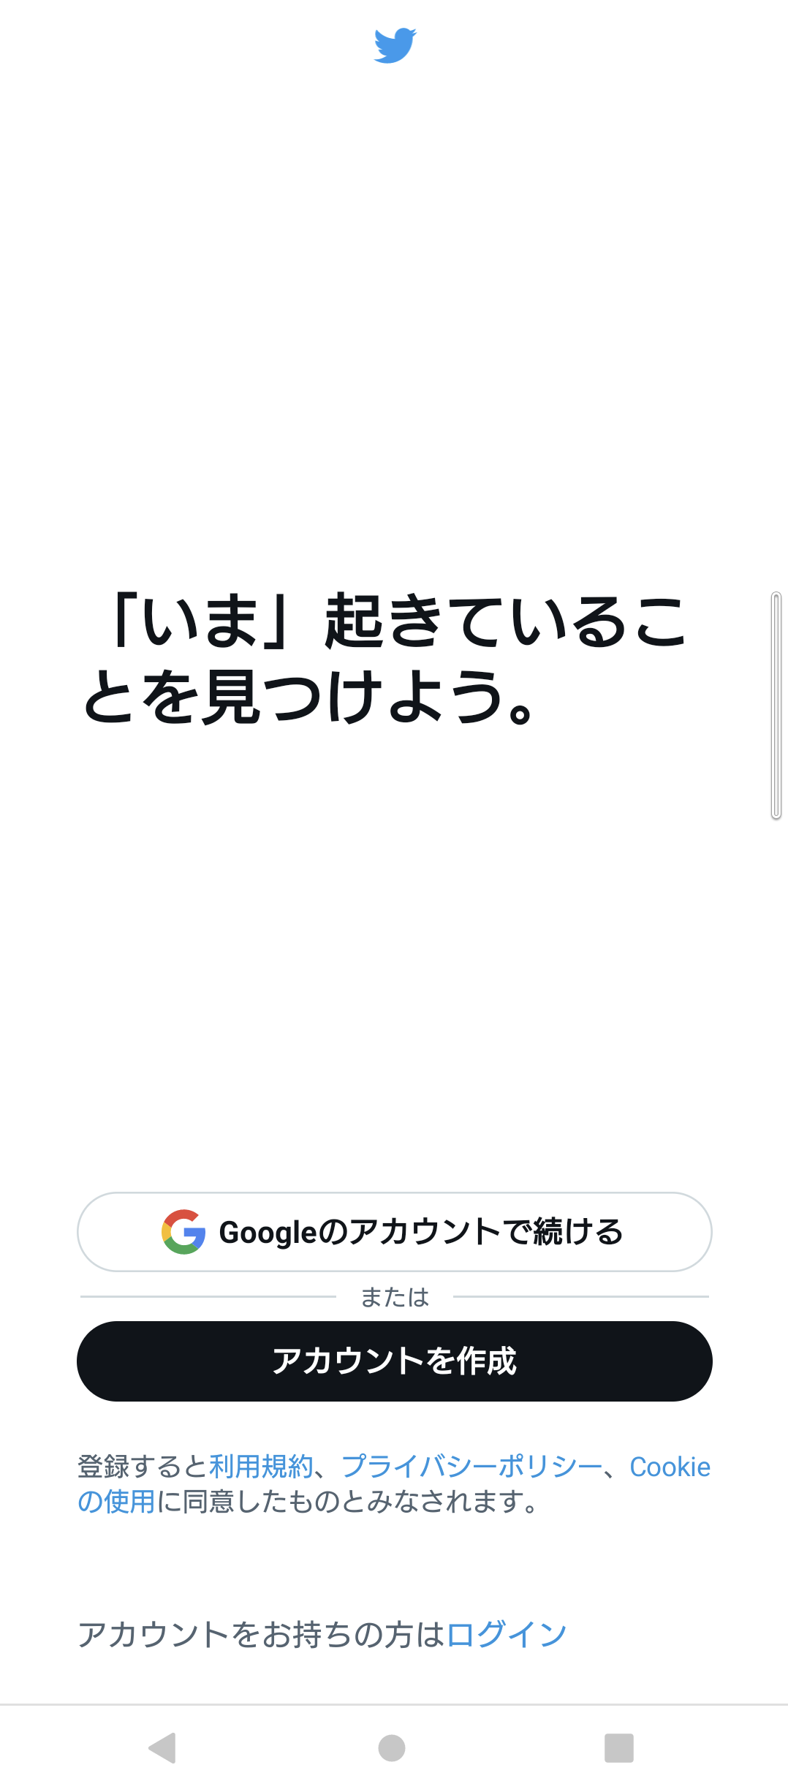
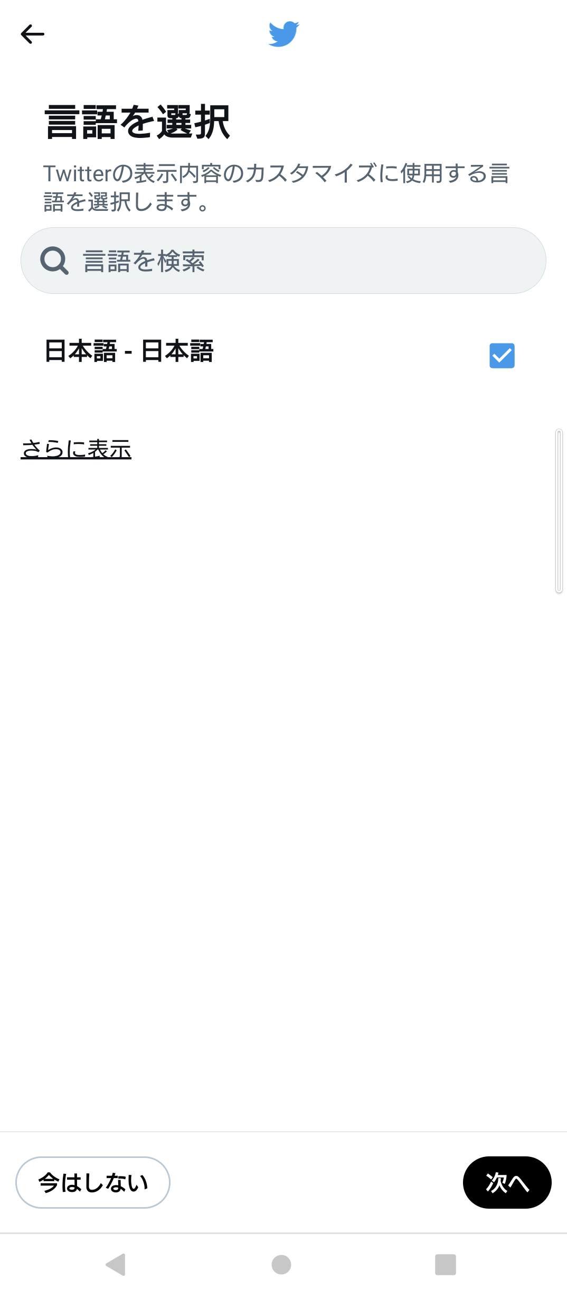
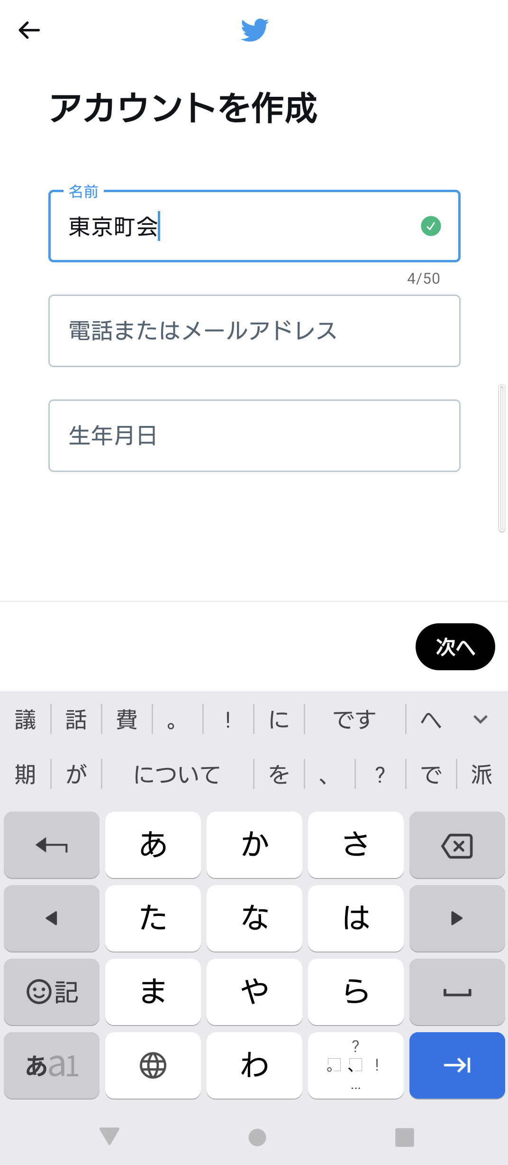
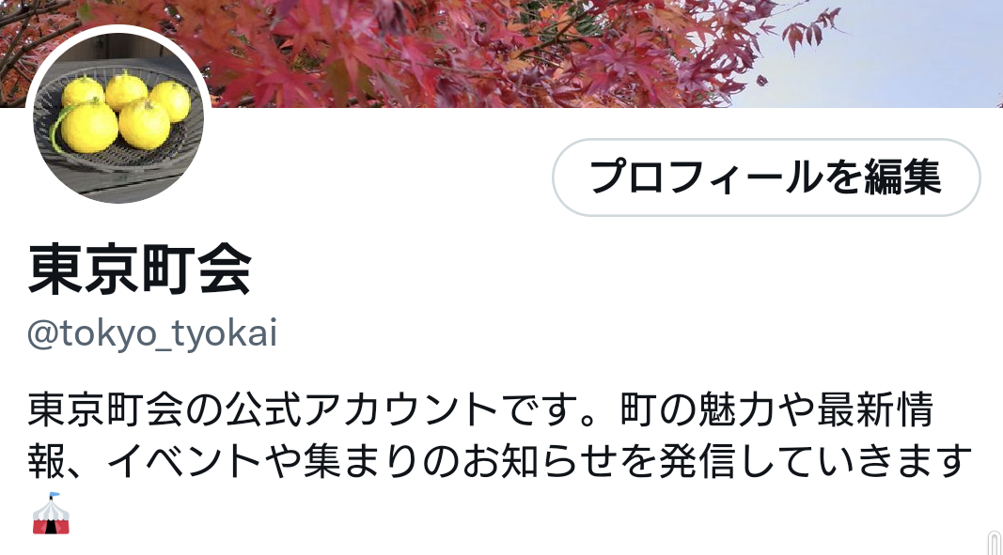
第3章
［実践編］
2. アカウント（個人認証情報）を登録する【町会・自治会用】
1
「アカウントを
作成」をタップ
2
「次へ」
をタップ
3
運営団体名
を入力
【アカウント名】
❶で入力した名称が
このように表示されます
（通称名でもOK）
❶入力
❷タップ
タップ
タップ
Twitterアプリを最初に開いた画面で「アカウ
ントを作成」をタップ
します。
「言語を選択」の画面で日本語にチェックが入っていることを確認し、「次へ」をタップします。
運営団体名を入力します。
入力したら、「次へ」をタップします。

Slide 9
プログラム開催のための指南書
町会・自治会利用でのアカウント開設について
町会・自治会のTwitterアカウントを開設する際に
注意すべきこと、知っておくと良いことを紹介します。
手引き
入力した「名前」が
アカウント名になります
手引き
「アカウント名」や「ユーザー名」
は正確に、わかりやすく
1
2
アカウント開設時に、「名前」の項目で入力した名称が、Twitter上でのアカウント名（表札みたいなもの）です。アカウントを開設する前に、あらかじめ考えておくとスムーズに設定ができるでしょう。
一方で、アカウント開設時に設定した「@〇〇〇〇〇〇」はユーザー名と呼ばれ、個別の認証番号のようなものです。ユーザー名は英数字のみでしか登録できず、さらに他の人と同じユーザー名は登録できません。
Twitterのアカウント名（名前）、ユーザー名（@からはじまるID）は、検索されることを考えて、正確な名称や、町内でなじみのある通称などにしましょう。アカウント名（名前）はひらがな・カタカナ・漢字などが使えますが、ユーザー名は英数字のみになります。
手引き
アカウント開設は、
「画面の手順に沿って」を基本に
手引き
パスワードは
厳重に管理しましょう
3
4
Twitterのアカウント開設の手順をガイドブックで解説していますが、まったく一緒の画面にならないこともありますので、その場合は画面の手順に沿って進めるようにしましょう。
基本的に、アカウント開設にはメールアドレスか電話番号のどちらかが必要です。しかし、メールアドレスを登録して進めていても、途中で電話番号を聞かれる場合もあります。入力しないと先に進めませんので、電話番号も登録しましょう。電話番号を登録することで、セキュリティ面の強化にもつながります。
ユーザー名とパスワードが共有できていれば、複数人それぞれが自分のスマホやパソコンから投稿することも可能です。しかし、裏を返せば、赤の他人にユーザー名とパスワードを知られてしまうと、アカウントが乗っ取られることもあり得るということ。運営を担う人以外には、パスワードを知られることのないように厳重に管理しましょう。

Slide 10

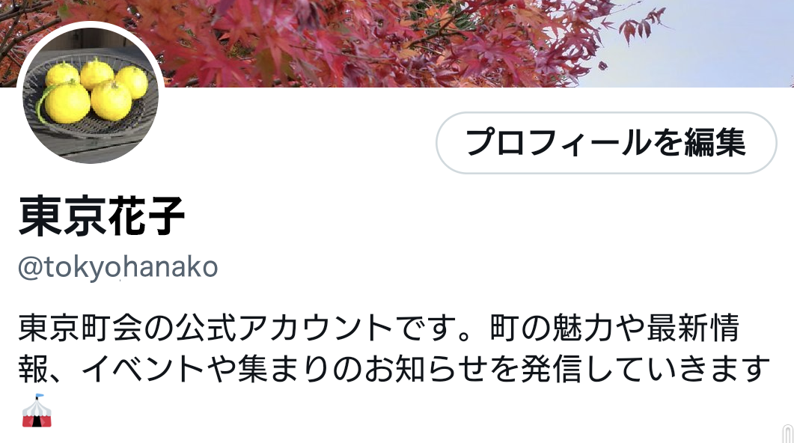
第3章
［実践編］
2. アカウント（個人認証情報）を登録する【個人用】
1
「アカウントを
作成」をタップ
2
「次へ」
をタップ
3
名前を入力
【アカウント名】
❶で入力した名前が
このように表示されます
（ニックネームでもOK）
❶入力
❷タップ
タップ
タップ
Twitterアプリを最初に開いた画面で「アカウントを作成」をタップします。
「言語を選択」の画面で日本語にチェックが入っていることを確認し、「次へ」をタップします。
名前（任意の名前やニッ
クネーム）を入力します。
入力したら、「次へ」を
タップします。

Slide 11
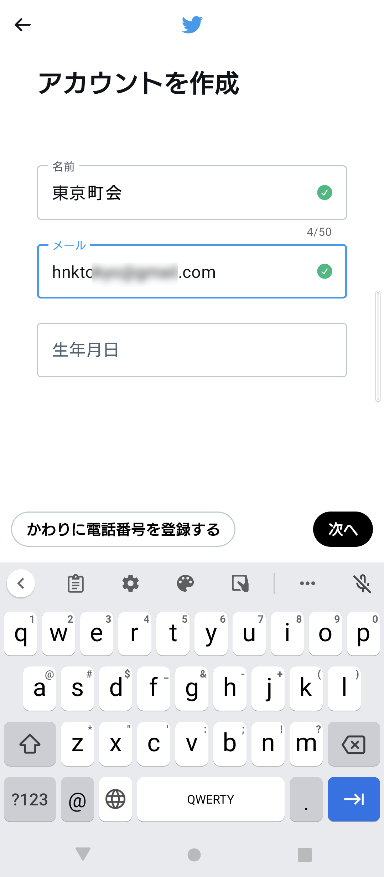
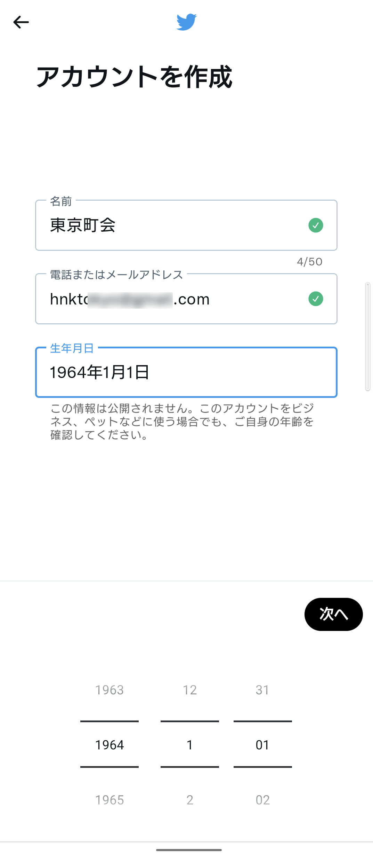
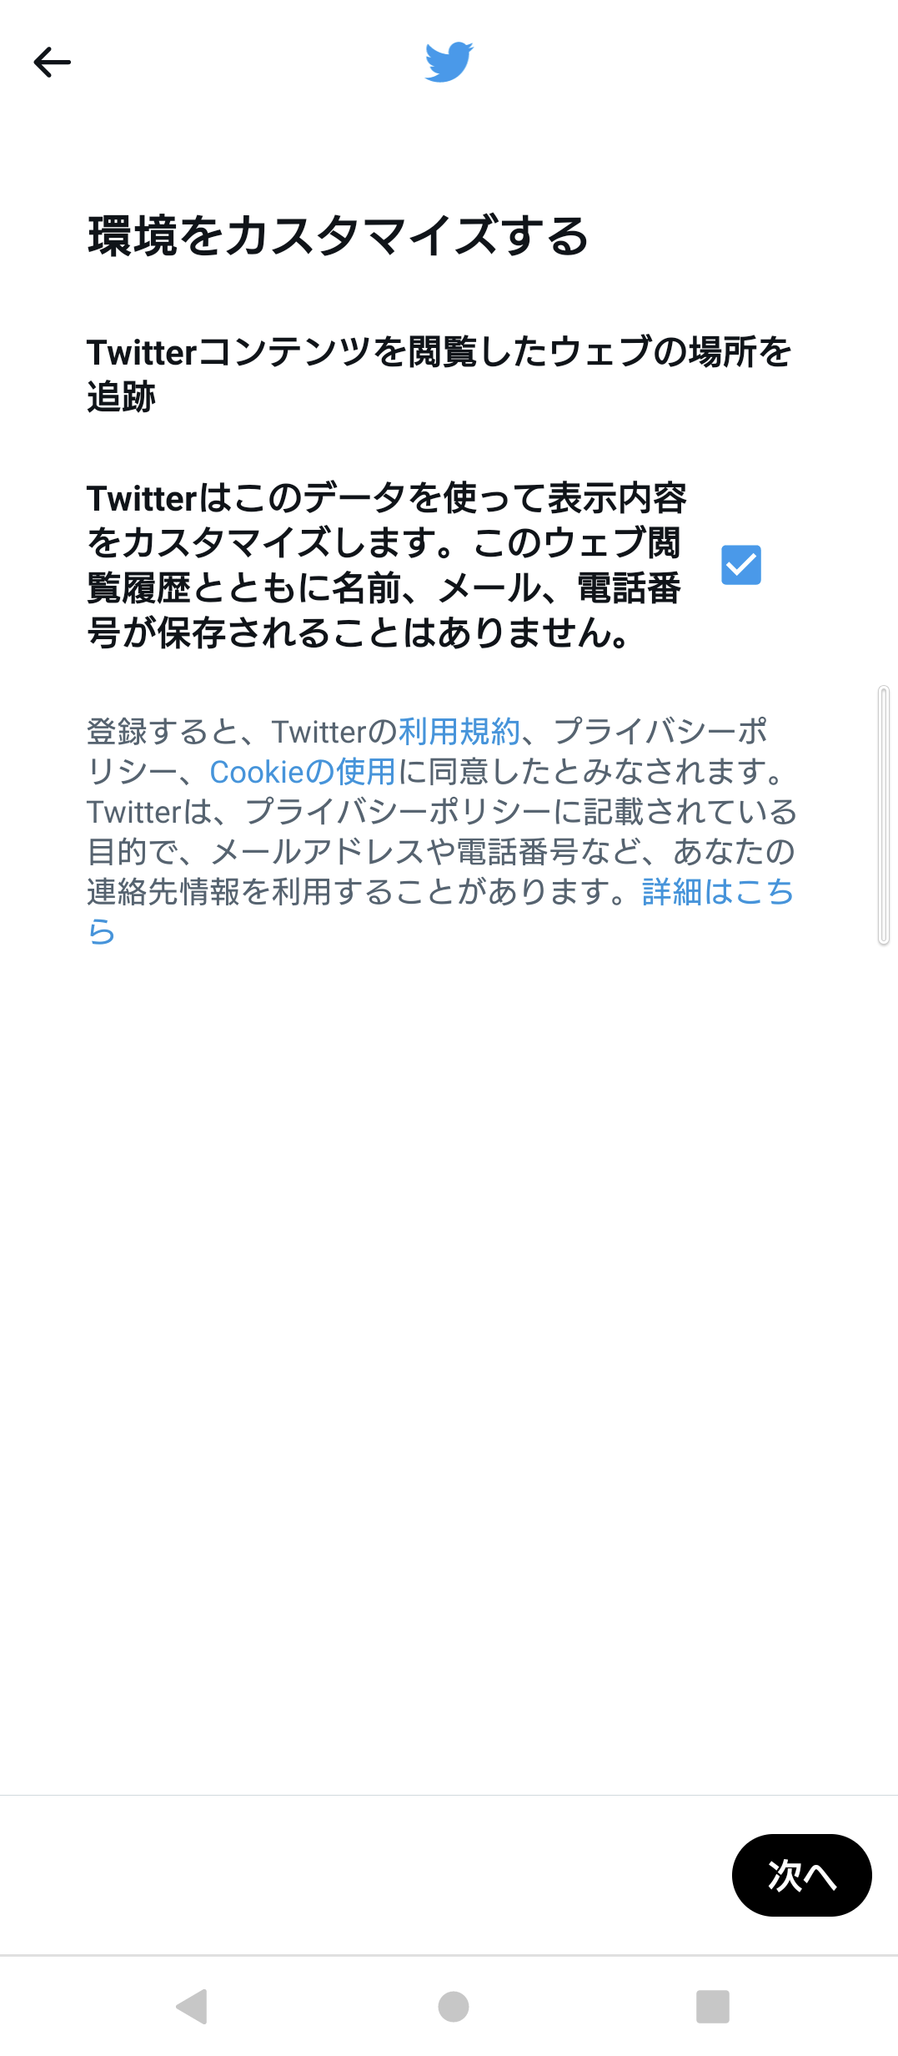
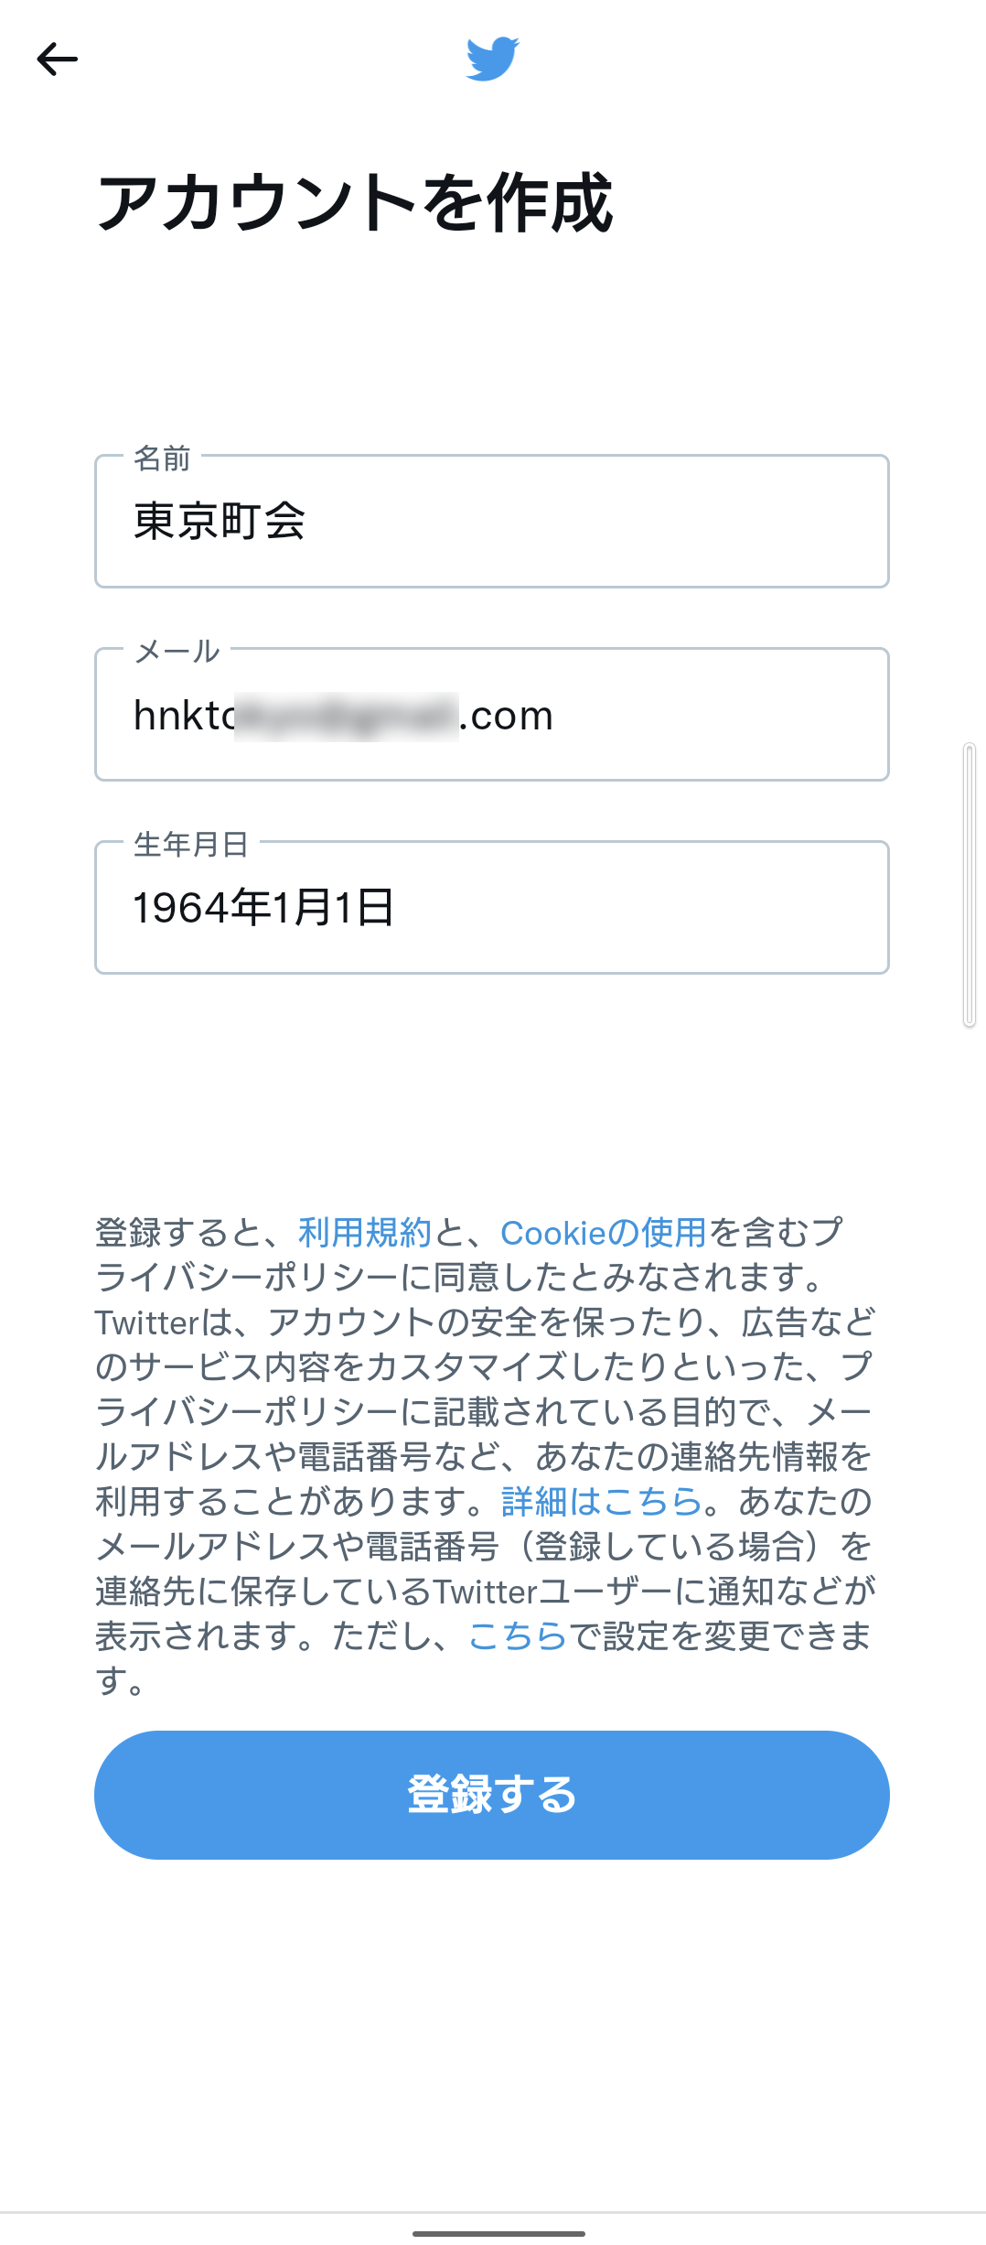
第3章
［実践編］
2. アカウント（個人認証情報）を登録する
4
メールアドレス
を入力
5
生年月日
を入力
6
「次へ」
をタップ
7
「登録する」
をタップ
❶入力
❶生年月日
を入力
❷タップ
❷タップ
タップ
※メールアドレスがない場合は
ここをタップして電話番号を
登録してください
タップ
メールアドレスを入力します（メールアドレスがない場合は、電話番号を登録します）。入力したら「次へ」をタップします。
生年月日を入力します。
団体アカウントの場合は、
設立年月日でもOK。
「次へ」をタップします。
※生年月日は公開されま
せん。
内容を確認し、「次へ」をタップします。
登録内容を確認したら、「登録する」をタップします。

Slide 12
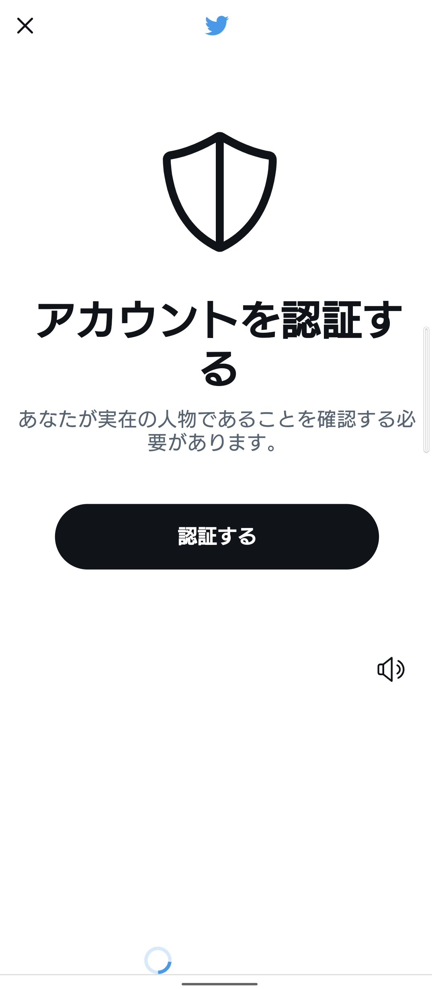
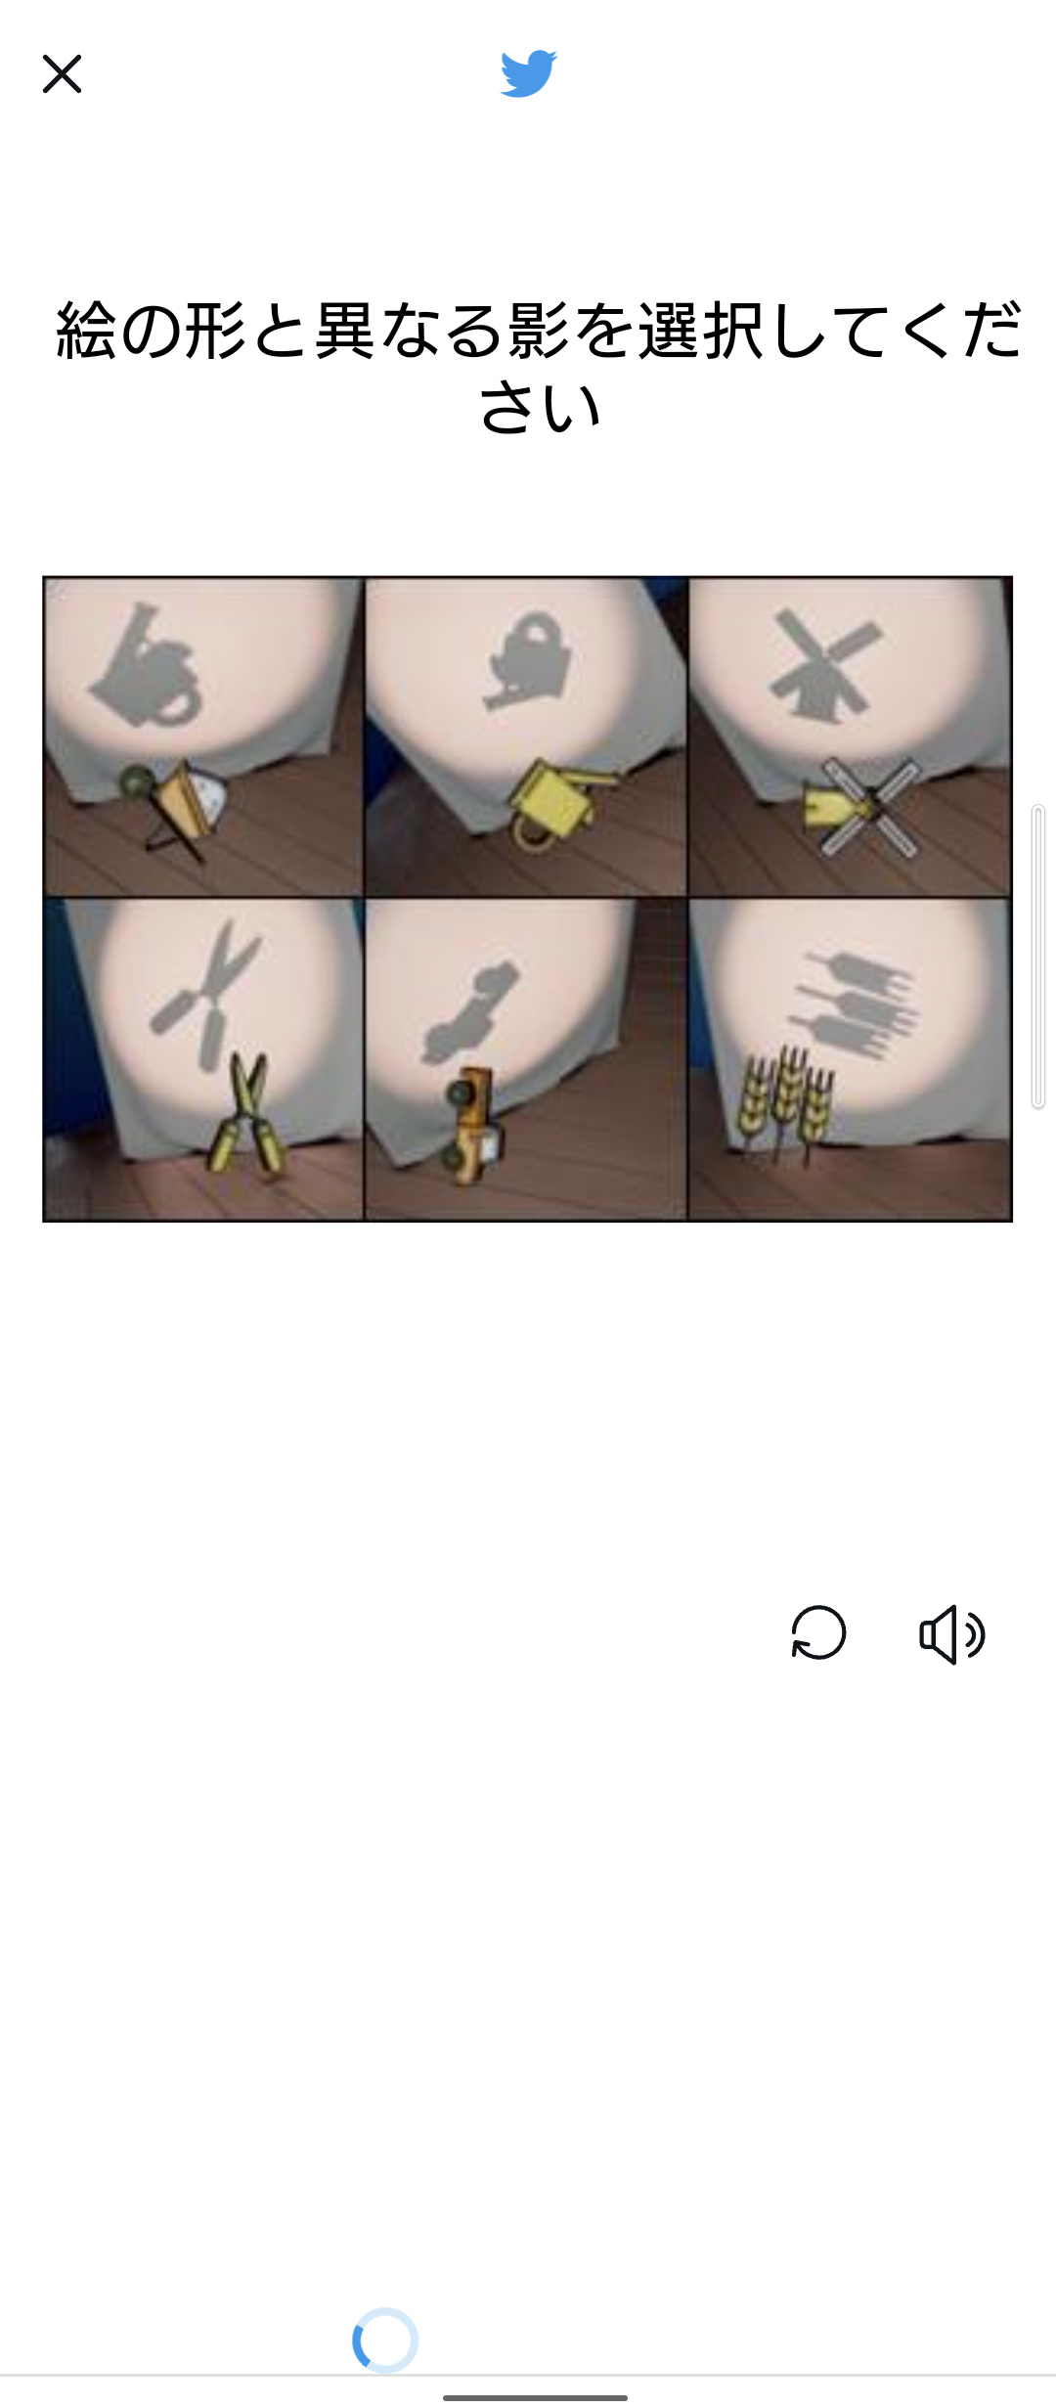
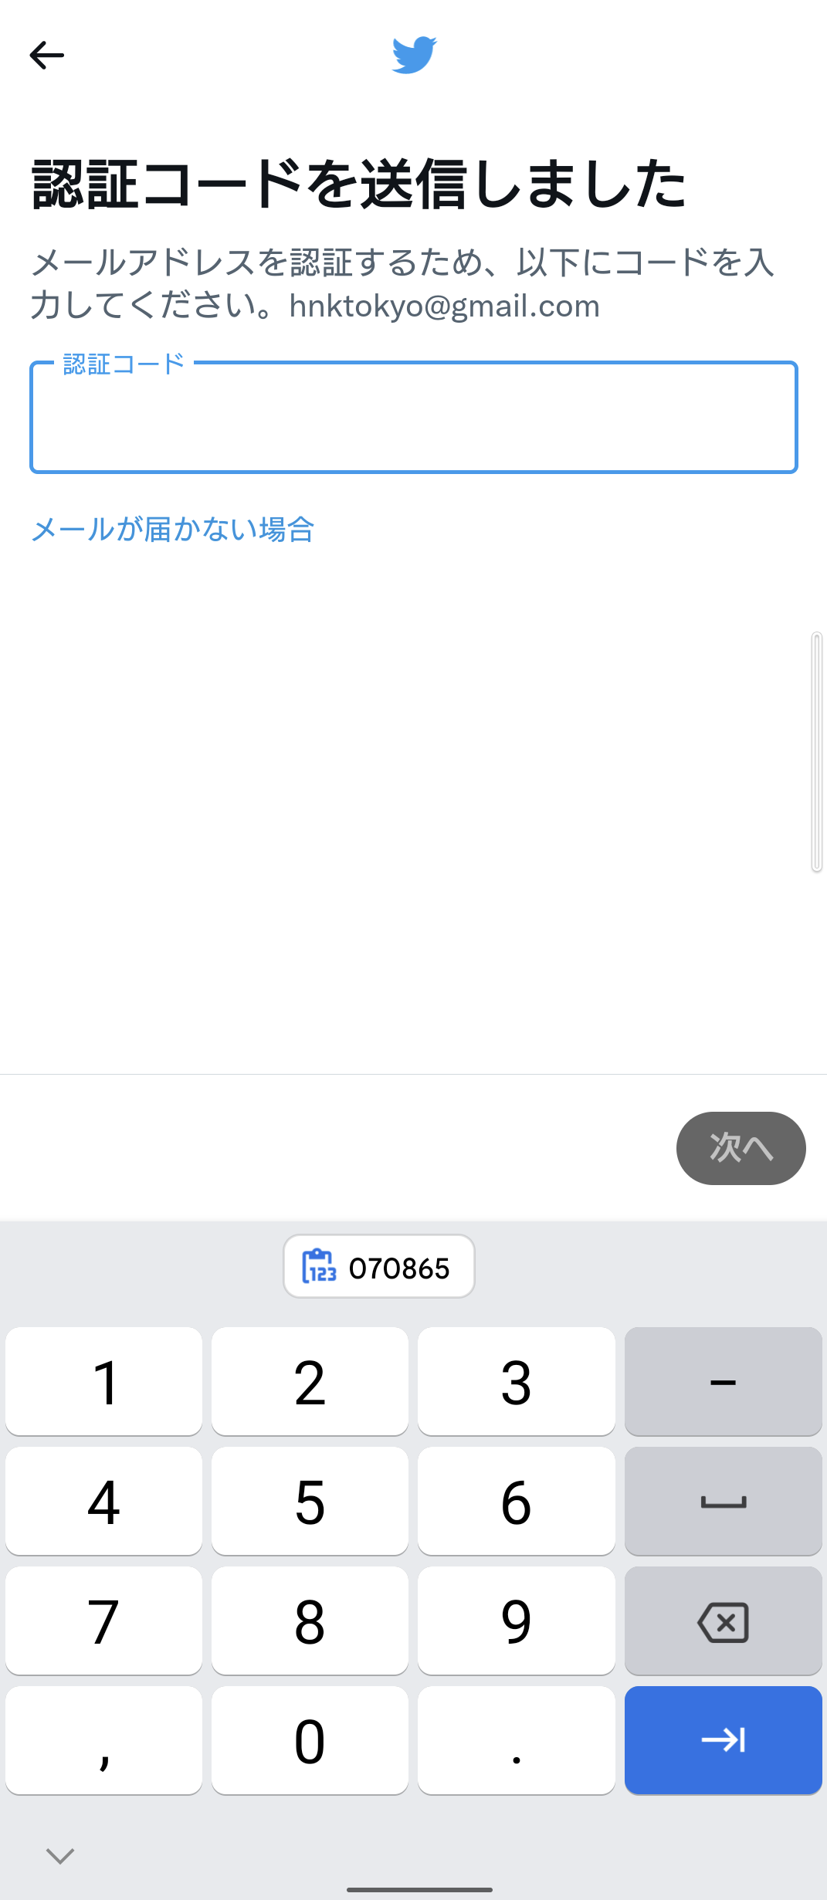
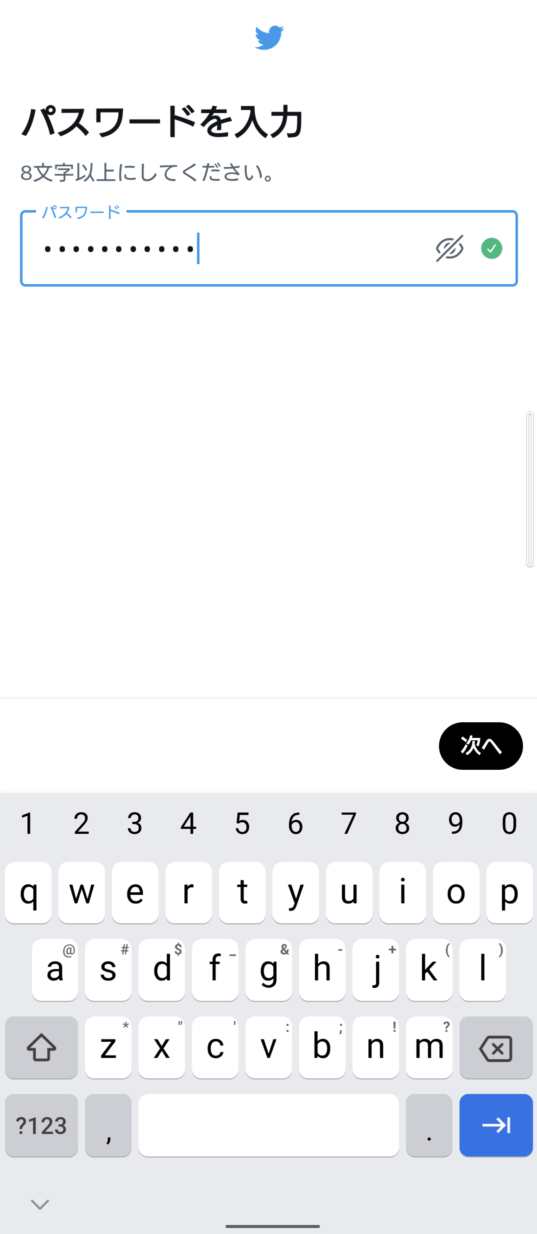
第3章
［実践編］
2. アカウント（個人認証情報）を登録する
8
「認証する」
をタップ
9
該当する画像を選ぶ
コード番号
を入力
パスワード
を作成・入力
10
11
❶数字
を入力
❶入力
タップ
タップ
❷タップ
❷タップ
「認証する」をタップします。
表記された質問を読み、該当する画像を選んでタップします。
登録したメールアドレ
ス（携帯番号）に認証コード番号が届くので、そこに表示されている
数字を入力します。
「次へ」をタップします。
10桁以上の英数字や記号でパスワードを考えて入力します。パスワードは忘れないように控えておきましょう。「次へ」をタップします。

Slide 13
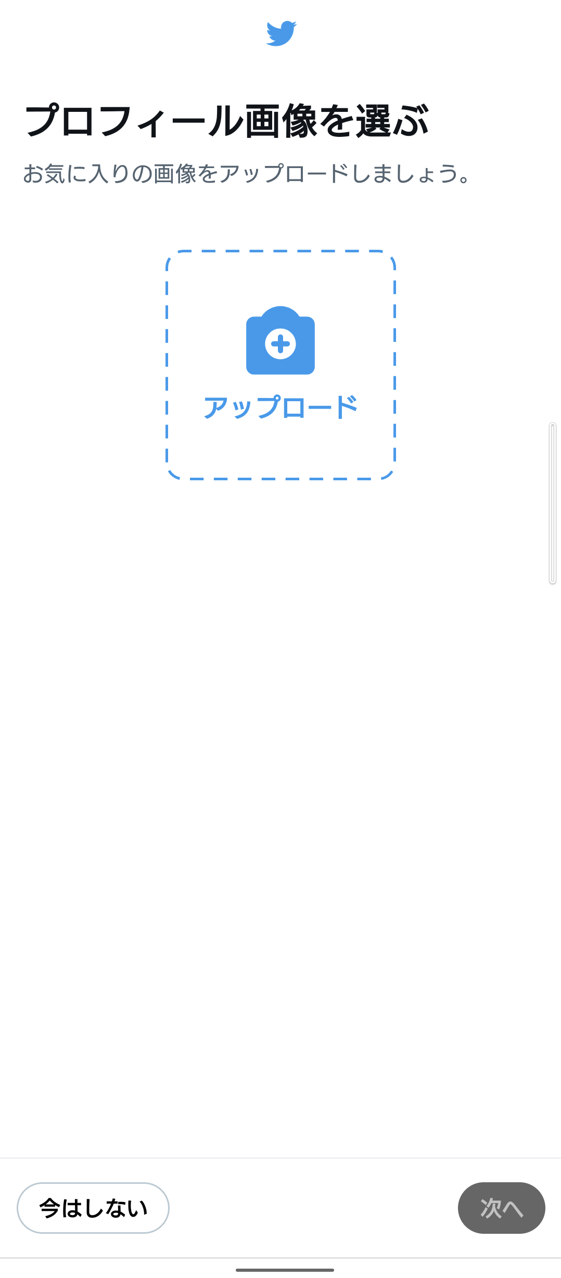
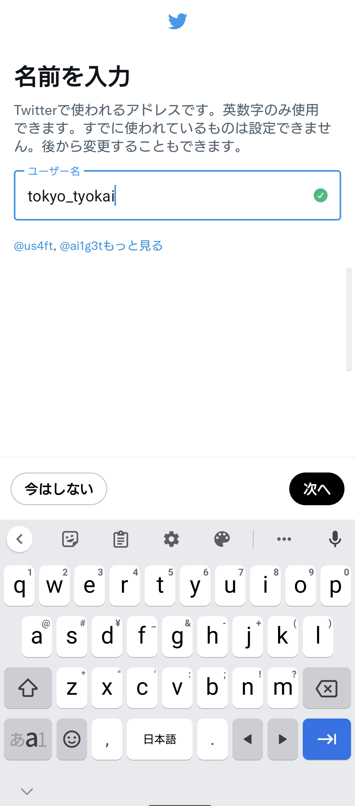
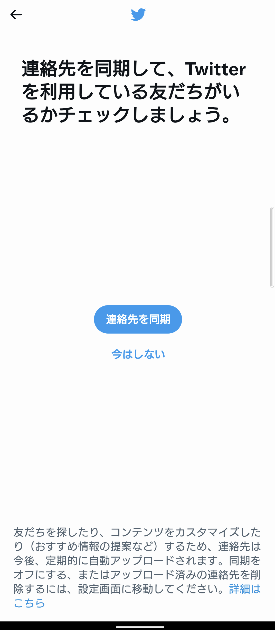
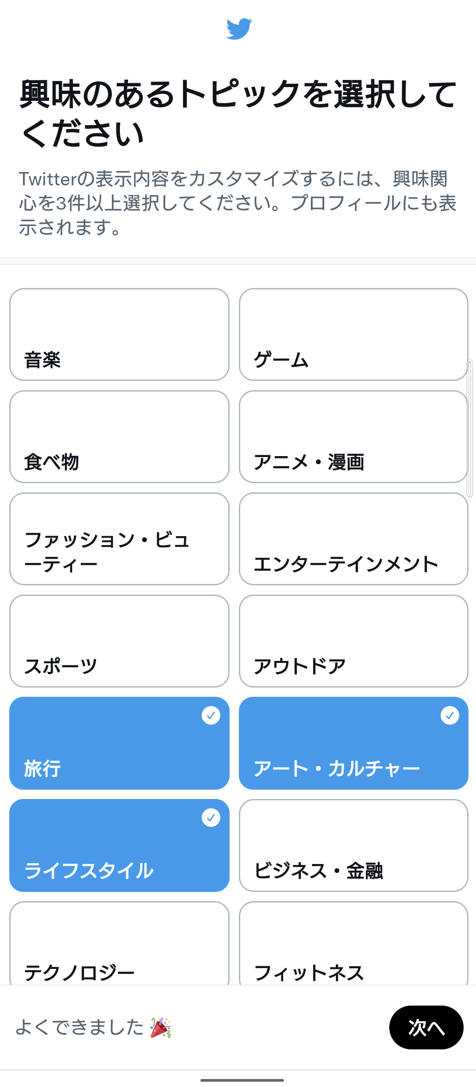
第3章
［実践編］
2. アカウント（個人認証情報）を登録する
【ユーザー名】
❶で入力した名前がこのように表示されます
（他者と区別するための識別コードのようなもの）
12
プロフィール画像を選択
13
ユーザー名
を入力する
14
連絡先の
同期
15
興味のある
トピックを選ぶ
❶入力
❶画像
を選ぶ
❶項目を
選ぶ
❷タップ
タップ
❷タップ
❷タップ
カメラマークをタップして、
プロフィール画像を選びます。
「次へ」をタップします。
※「今はしない」をタップし、
後で選ぶこともできます。
ユーザー名を英数字で決めて、入力します。画面に表示されている、自動で作成されたユーザー名を使うこともできますが、分かりやすいものに変更するのがおすすめです。
連絡先を使って、友だちとつながることができます。ここでは「今はしない」をタップします。
興味のある項目を選んで、「次へ」をタップします。

Slide 14
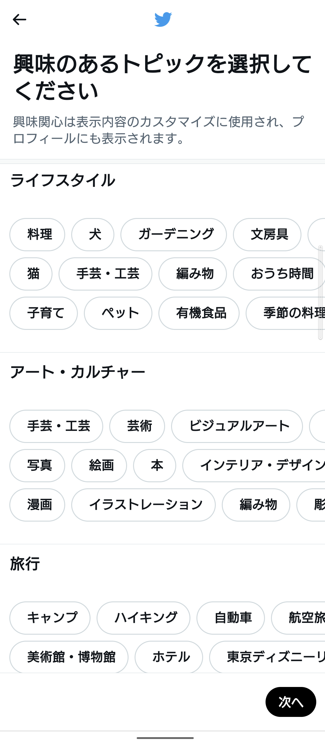
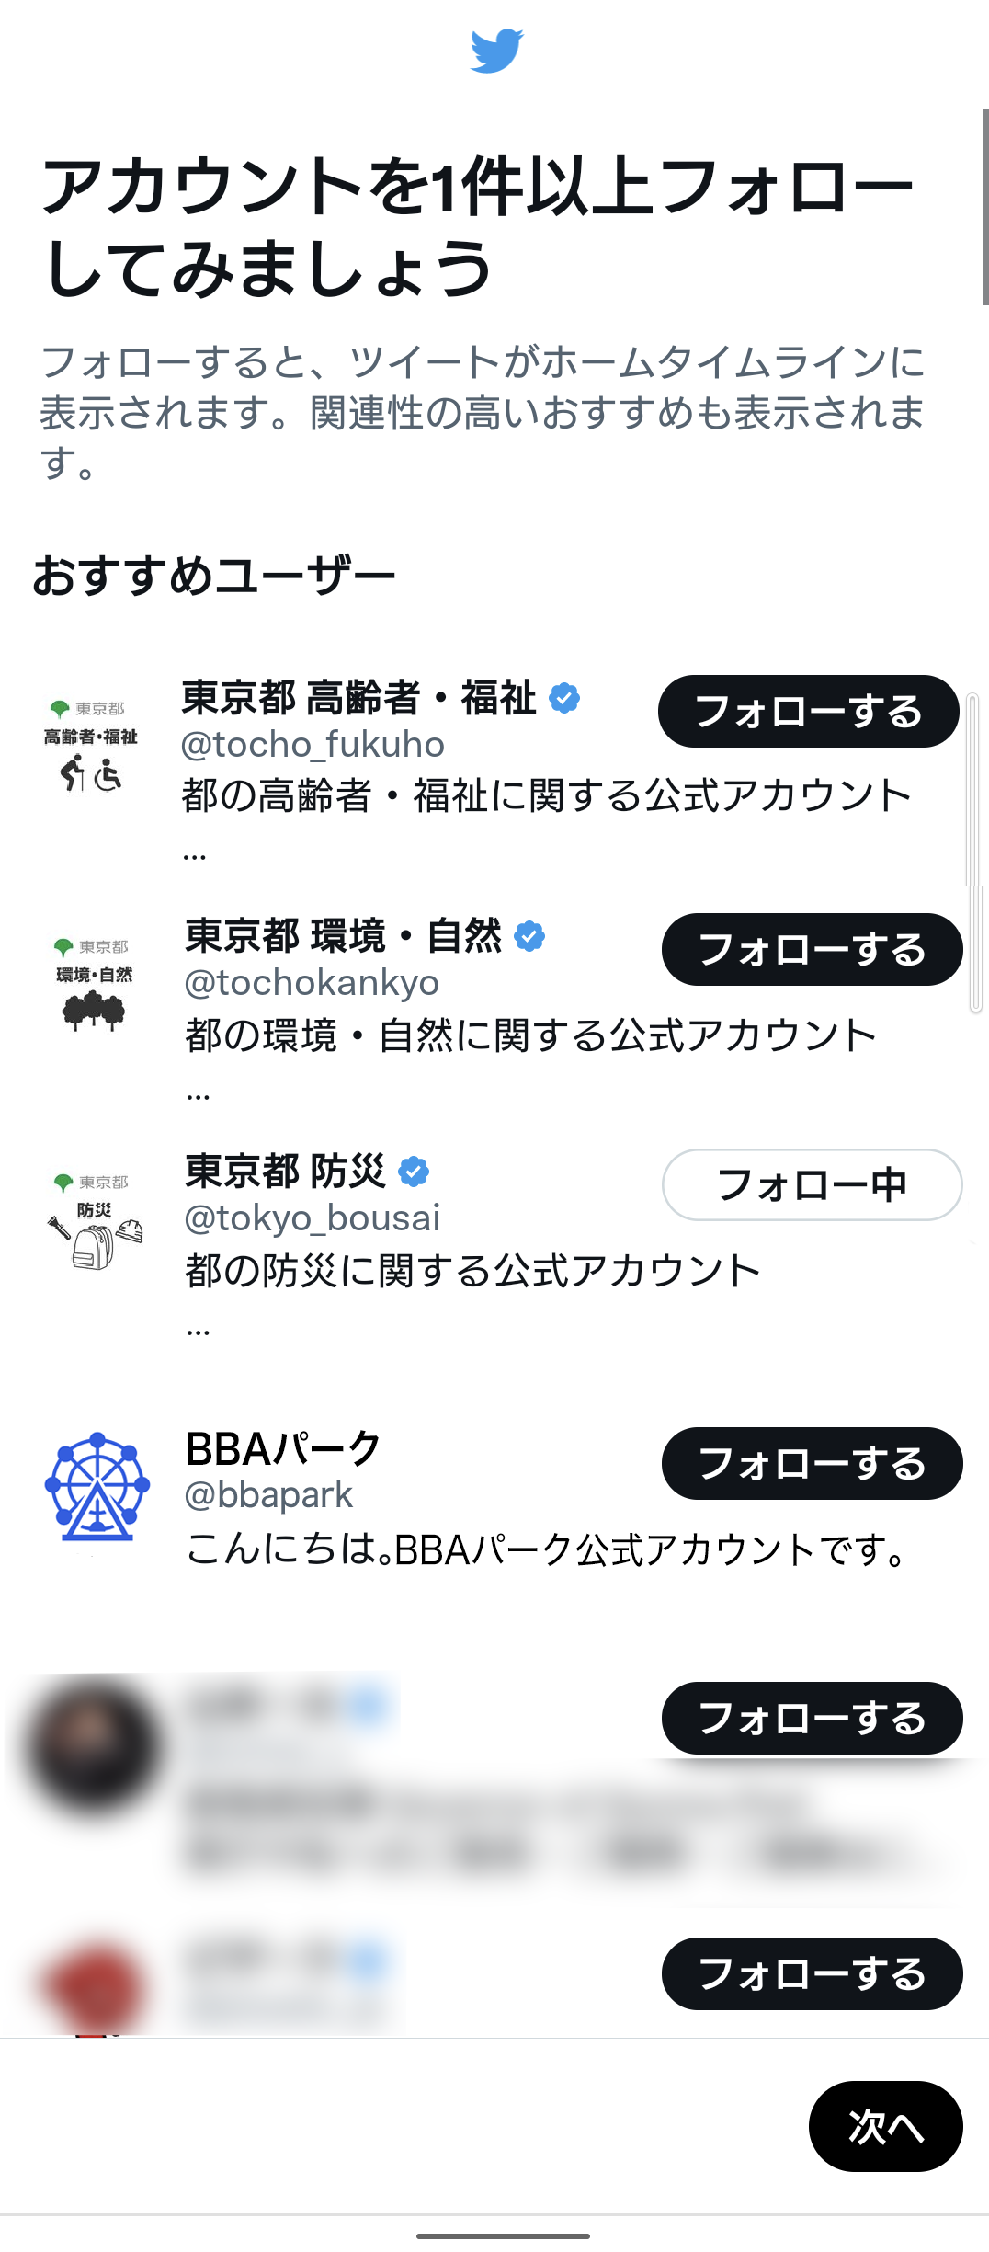
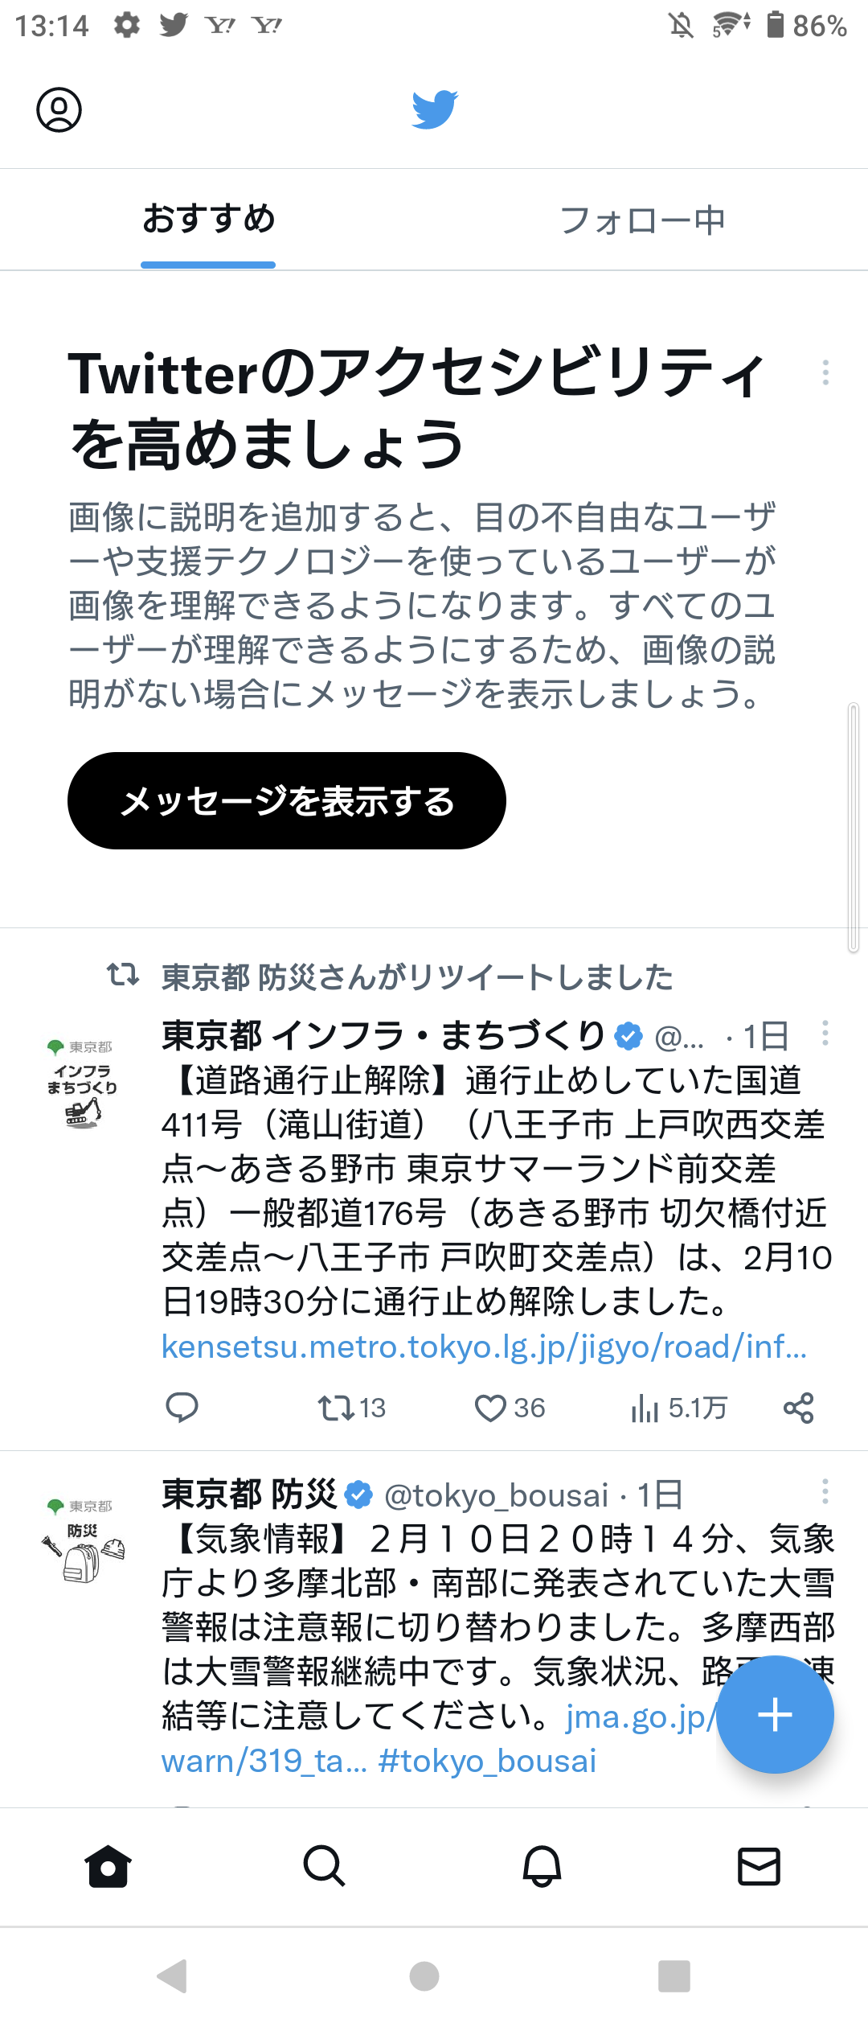
第3章
［実践編］
2. アカウント（個人認証情報）を登録する
16
トピックの
詳細を選ぶ
17
アカウントをフォローする
18
登録完了
❶細かく
設定
※フォローする
場合はここを
タップ
❷タップ
タップ
さらに細かく、興味のある項目を選ぶこともできます。選び終わったら、「次へ」をタップします。
おすすめのアカウントをここでフォロー（好きなユーザーの投稿を継続して読めるように登録すること）できます。「次へ」をタップします。
このページが表示されたら、アカウントの登録完了です。

Slide 15
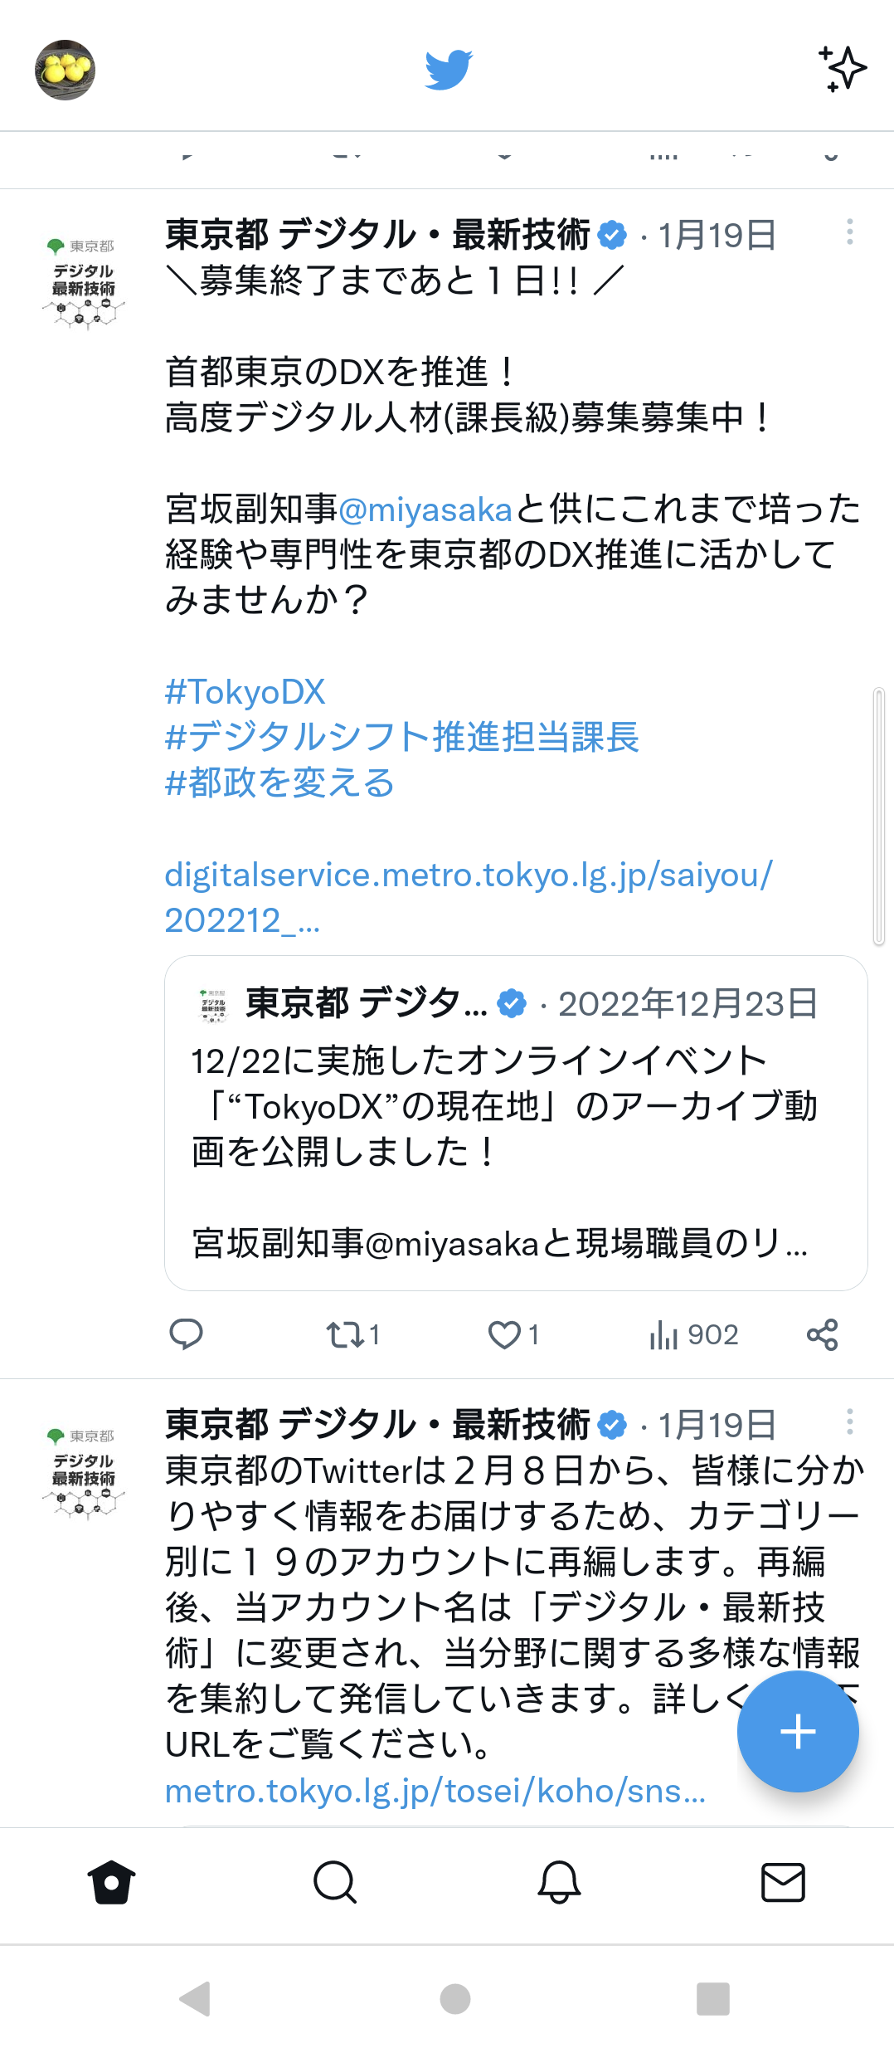
第3章
［実践編］
3. ホーム画面のアイコンと機能を覚える
プロフィール
表示順の切り替え
自分のプロフィールを表示
させたり、設定やサポートの
ページを開くことができます。
ツイートを最新順にするか、
おすすめ順にするかをここ
で切り替えることができます。
タイムライン
自分のツイートやフォロー（※）
した人、おすすめのツイート
が自動で表示される場所です。
※特定の人の投稿を継続して
読むための登録。
ツイート投稿
文字だけのツイートや、画像つきのツイートを
投稿することができます。
ホーム
自分がフォローしているユーザーのツイートが画面に一覧で表示されます。
受信トレイ
ほかのTwitterユーザーとダイレクト
にメッセージ交換ができます。
※送信した相手と自分のみが閲覧でき、
第三者は見ることができません。
検索
ツイートのキーワード検索や
アカウント検索ができたり、
いま話題になっているツイート
を探すことができます。
通知
自分のツイートに返信があった時など、自分に関するアクションがあった際に、ここに通知が表示されます。

Slide 16
プログラム開催のための指南書
個人利用でのアカウント開設について
個人のTwitterアカウントを開設する際に
注意すべきこと、知っておくと良いことを紹介します。
手引き
Twitterの個人アカウント名は
ニックネームが主流です
手引き
プロフィールに個人情報はのせない
1
2
アカウント名として入力する名前は、実名でも、ニックネームでもどちらでも問題ありません。Twitterの場合は、ニックネームを使っている人が多い傾向があります。
理由としては、Twitterはツイートした内容が、不特定多数の人に見られてしまうからです。ちょっとしたつぶやきなどを楽しみたい人は、個人を特定されないニックネームを使う方が気軽に使えます。ただし、匿名だからといって、人を誹謗中傷するような内容をツイートするのは絶対にやめましょう。
プロフィールには、160文字までの自己紹介文や場所、Webのリンク、
生年月日を登録しておくことができます。誰かがあなたをフォローしよ
うと思った時、この自己紹介文を参考にすることがあります。
ただし、このプロフィールにある「場所」に、自宅の住所など個人情報
を掲載するのは危険ですからやめましょう。そのほか、「自己紹介文」
の中にも個人を特定されるような内容を掲載するのは避けましょう。
手引き
プロフィール画像は
自身の顔写真でなくてもOK
手引き
フォローしている人
フォロワーは誰でも見られる
3
４
Twitterのプロフィール画面は、アプリ内の設定からいつでも登録・変更ができます。また、使う写真も、とくに自分の顔写真である必要はありません。ペットや花、素敵な風景などをプロフィール画像にするのもおすすめです。ニックネームで楽しむならなおさら、顔写真でない方が良いでしょう。
Twitterは基本、みなさんがフォローした人、みなさんをフォローした人、どちらも見ることができます。個人の趣味や交友関係が知られる可能性は否めません。
自らフォローする時は、そのことを理解した上でフォローする相手を慎重に選びましょう。

Slide 17
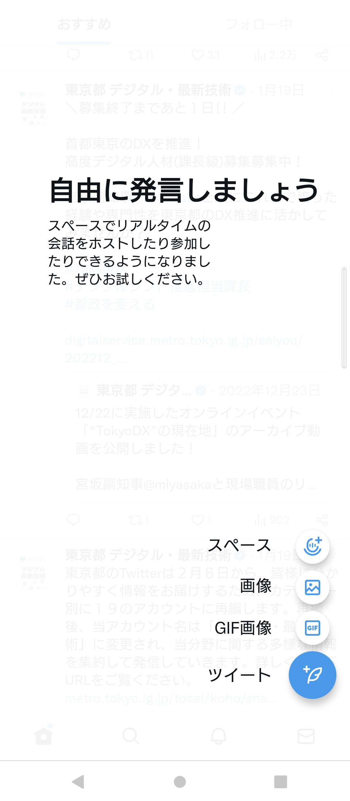
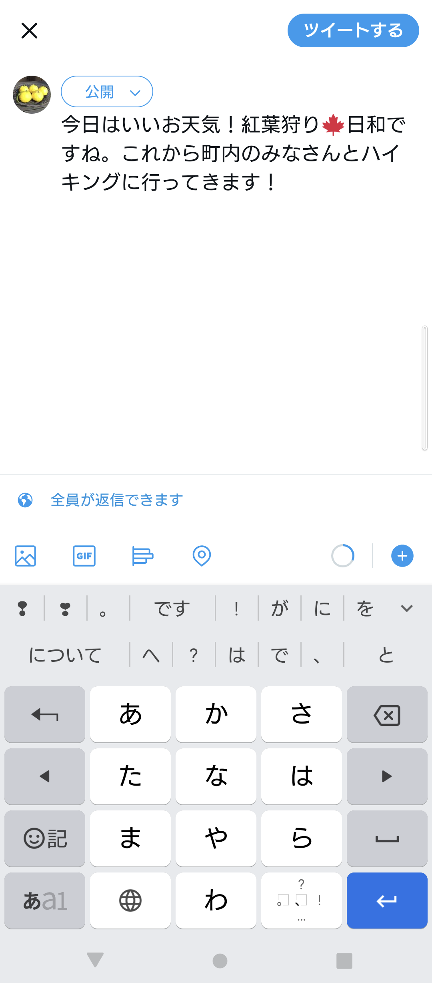
第3章
［実践編］
4. 文字のみでツイート（つぶやき投稿）する
1
「＋」マーク
をタップ
2
「ツイート」
をタップ
3
140字までで
文字入力
4
投稿完了
❷タップ
❶文字
を入力
タップ
タップ
右下の青い「＋」マークをタップします。
文字だけで投稿する時は「ツイート」をタップします。
140字までの文字を入力します。絵文字を使ってもOKです。入力し終わったら「ツイートする」をタップします。
これで、ツイートは完了です。プロフィール画面の「ツイート」の欄で、投稿したツイートを確認できます。

Slide 18
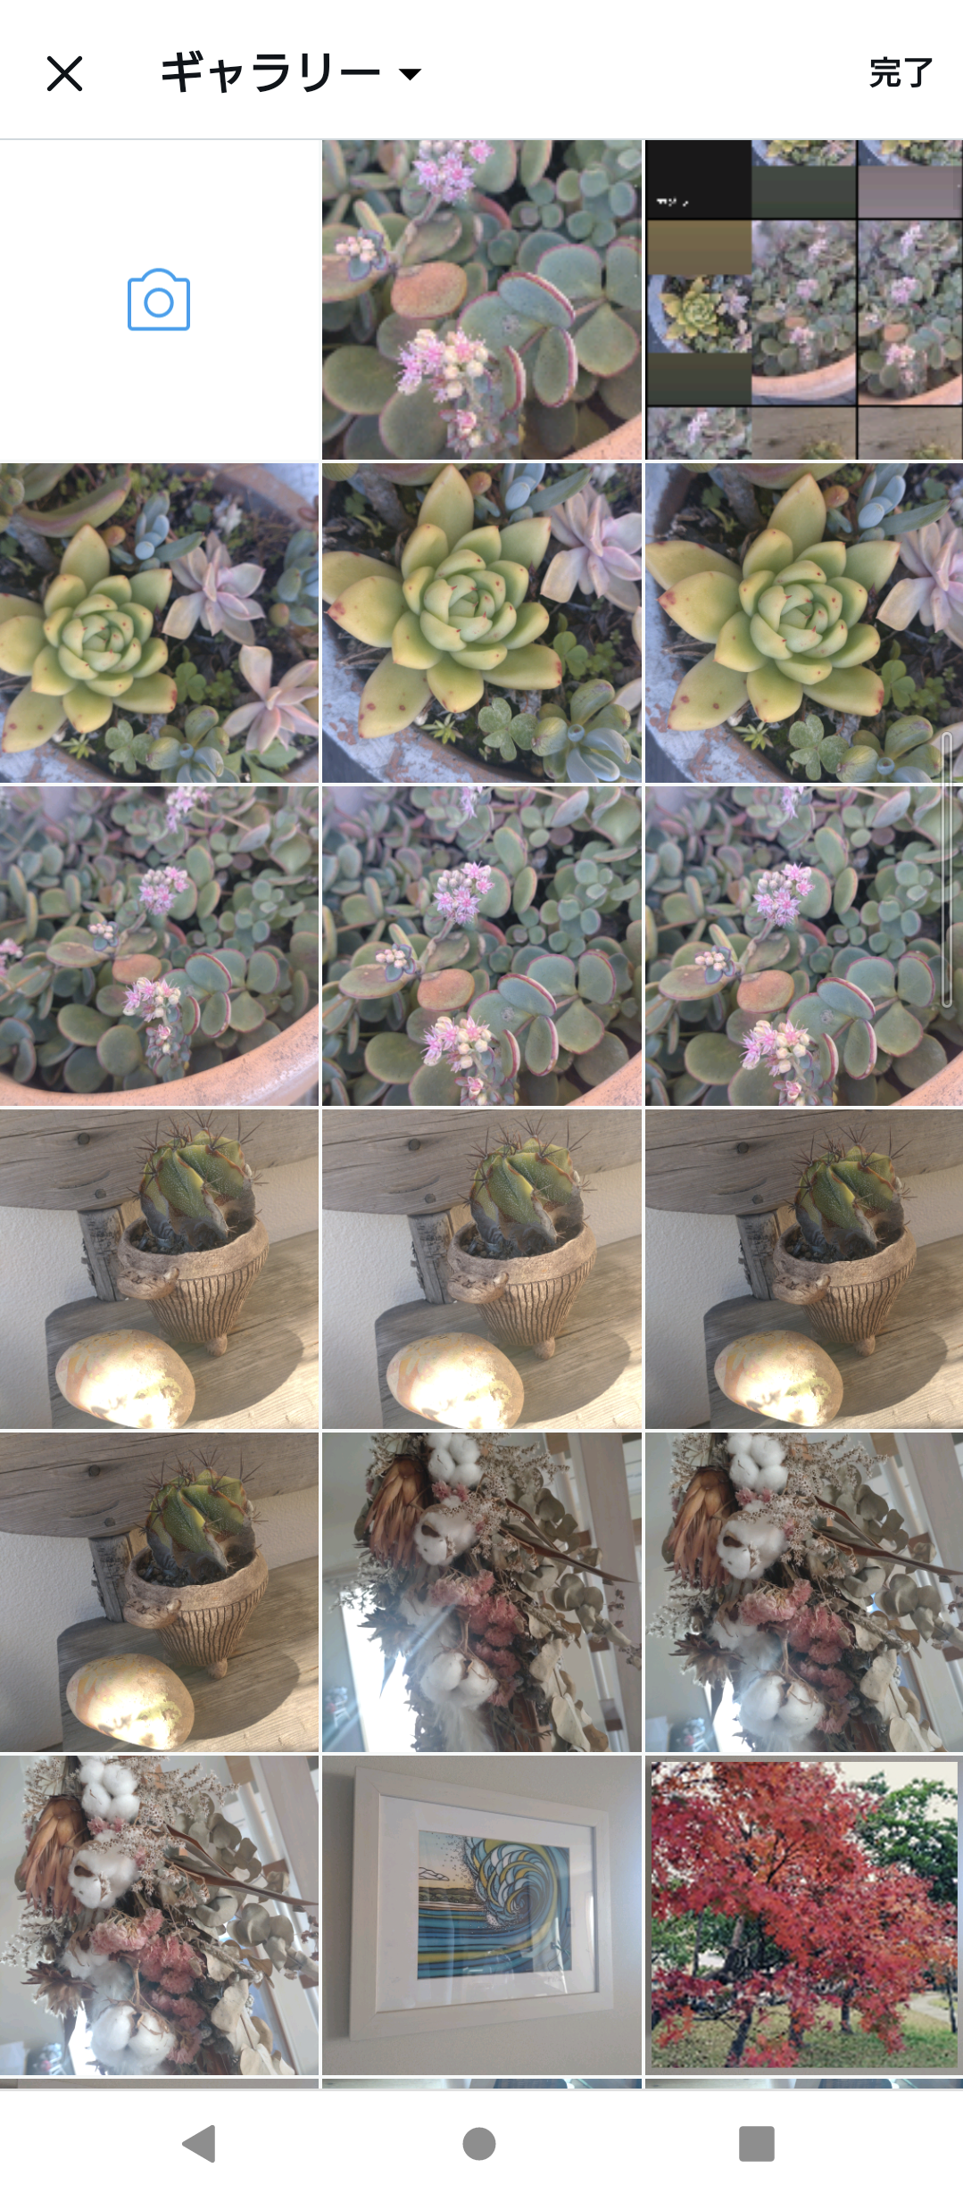
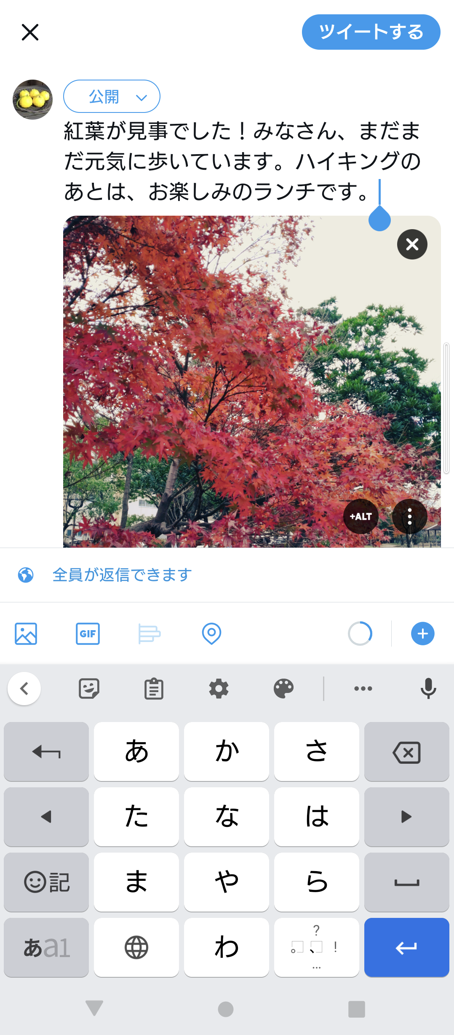
第3章
［実践編］
5. 文字と画像でツイートする
1
「＋」マーク
をタップ
2
「画像」
をタップ
3
投稿したい画像を選ぶ
4
140字までで
文字入力
❷タップ
❶文字
を入力
タップ
画像を選んで
タップ
タップ
右下の青い「＋」マークをタップします。
画像と文字で投稿する時
は「画像」の横にある山
のマークをタップします。
投稿したい画像を選んでタップします。
140字までの文字を入力します。入力し終わったら「ツイートする」をタップ。これで、ツイートは完了です。

Slide 19
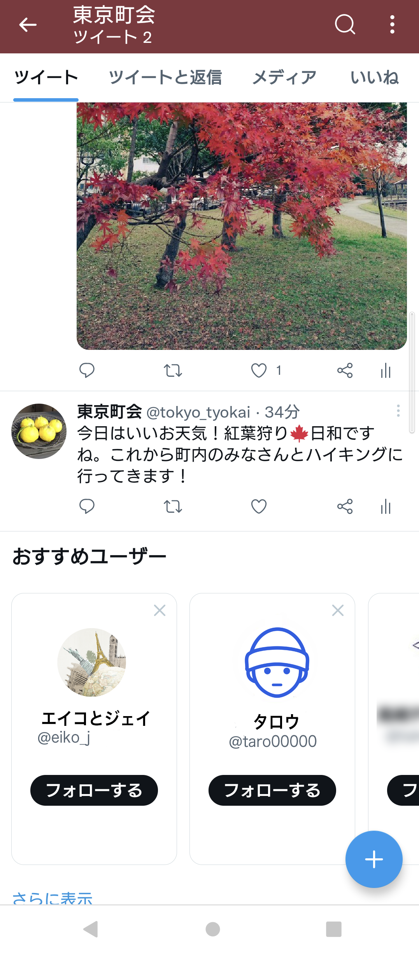
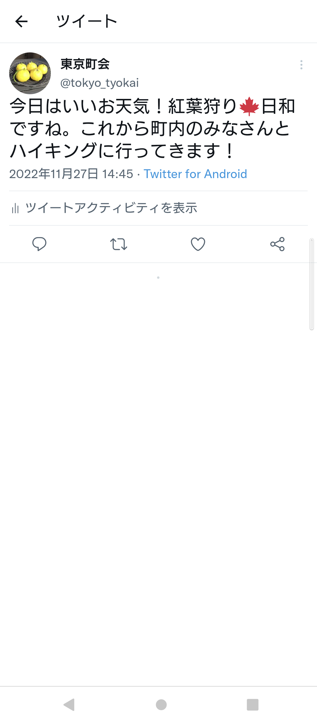
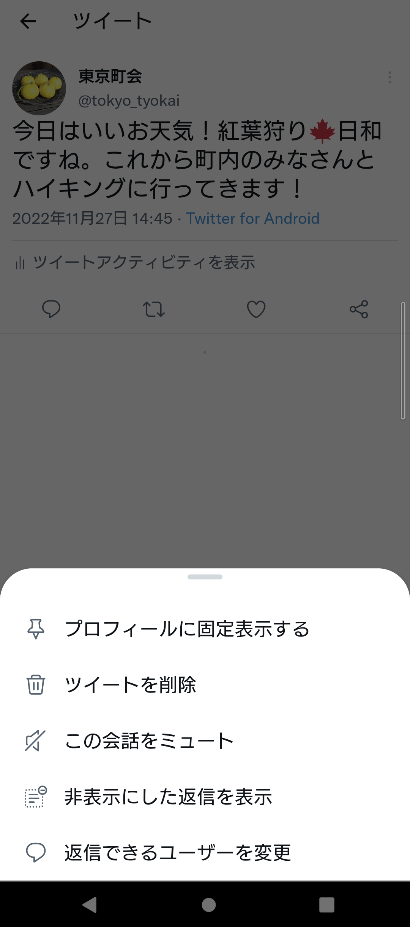
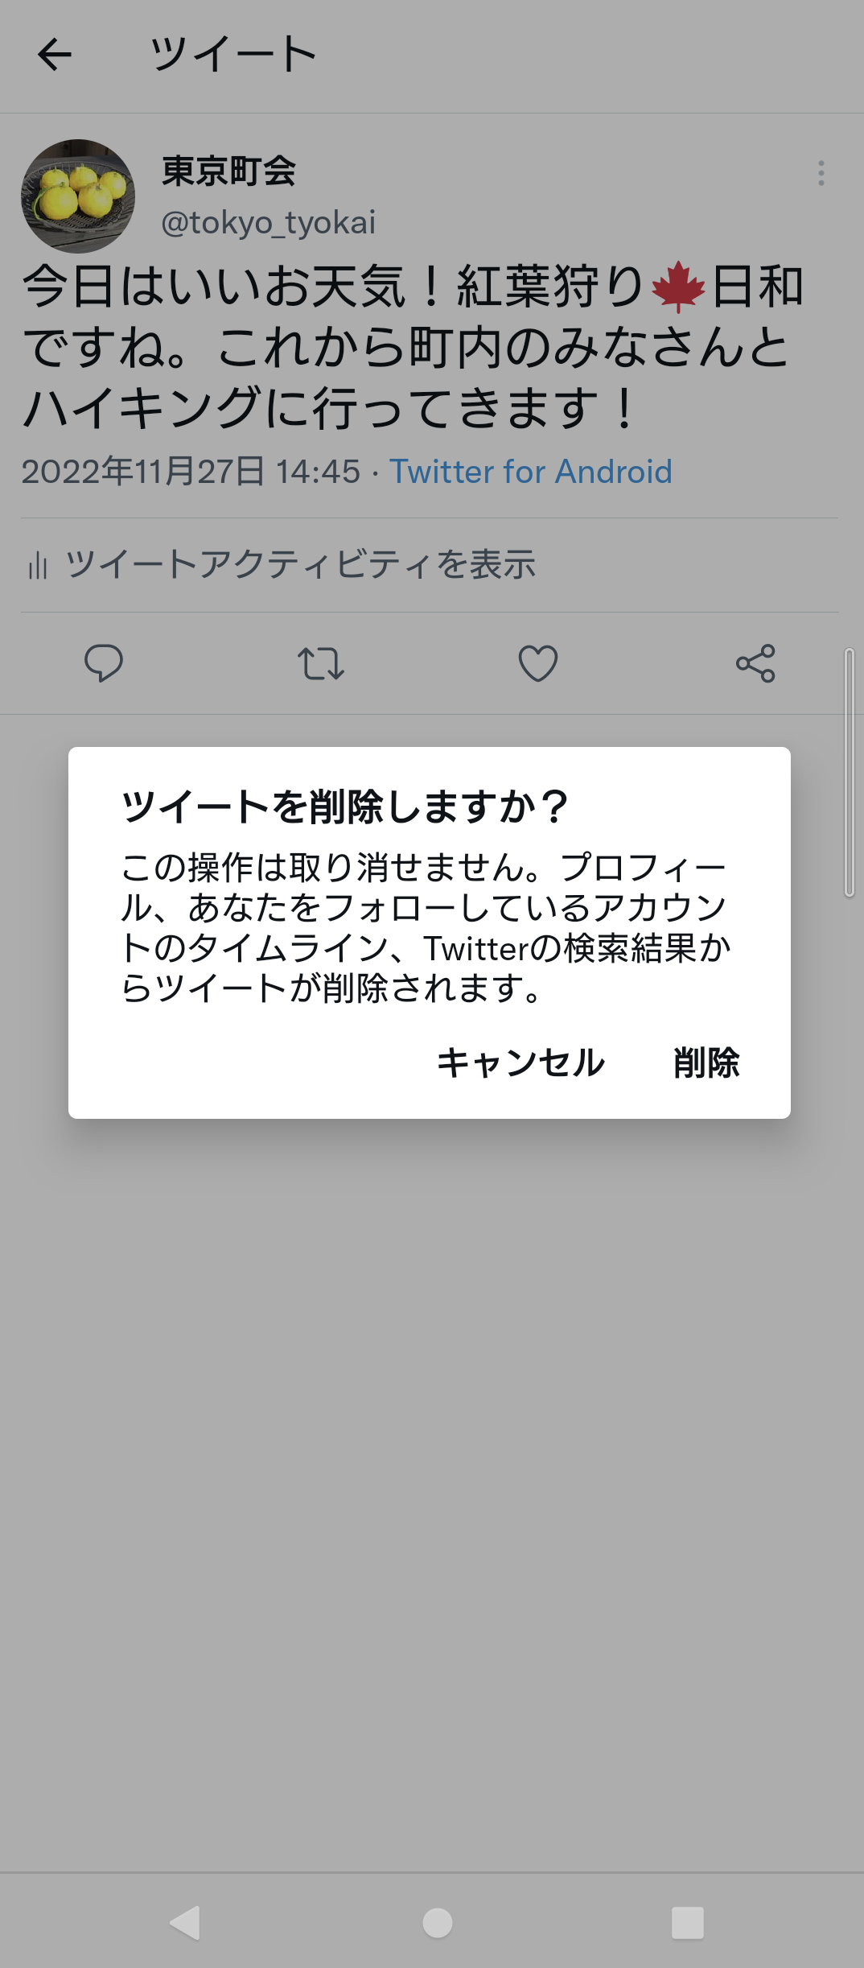
第3章
［実践編］
6. ツイートを削除する
1
削除するツイート
をタップ
2
三点マーク
をタップ
「ツイートを削除」
をタップ
「削除」
をタップ
3
4
タップ
選んで
タップ
タップ
タップ
プロフィール画面の
「ツイート」の欄にあ
る、削除したいツイー
ト投稿をタップします。
右上の三点マークをタップします。
「ツイートを削除」をタップします。
「削除」をタップすると完了です。

Slide 20
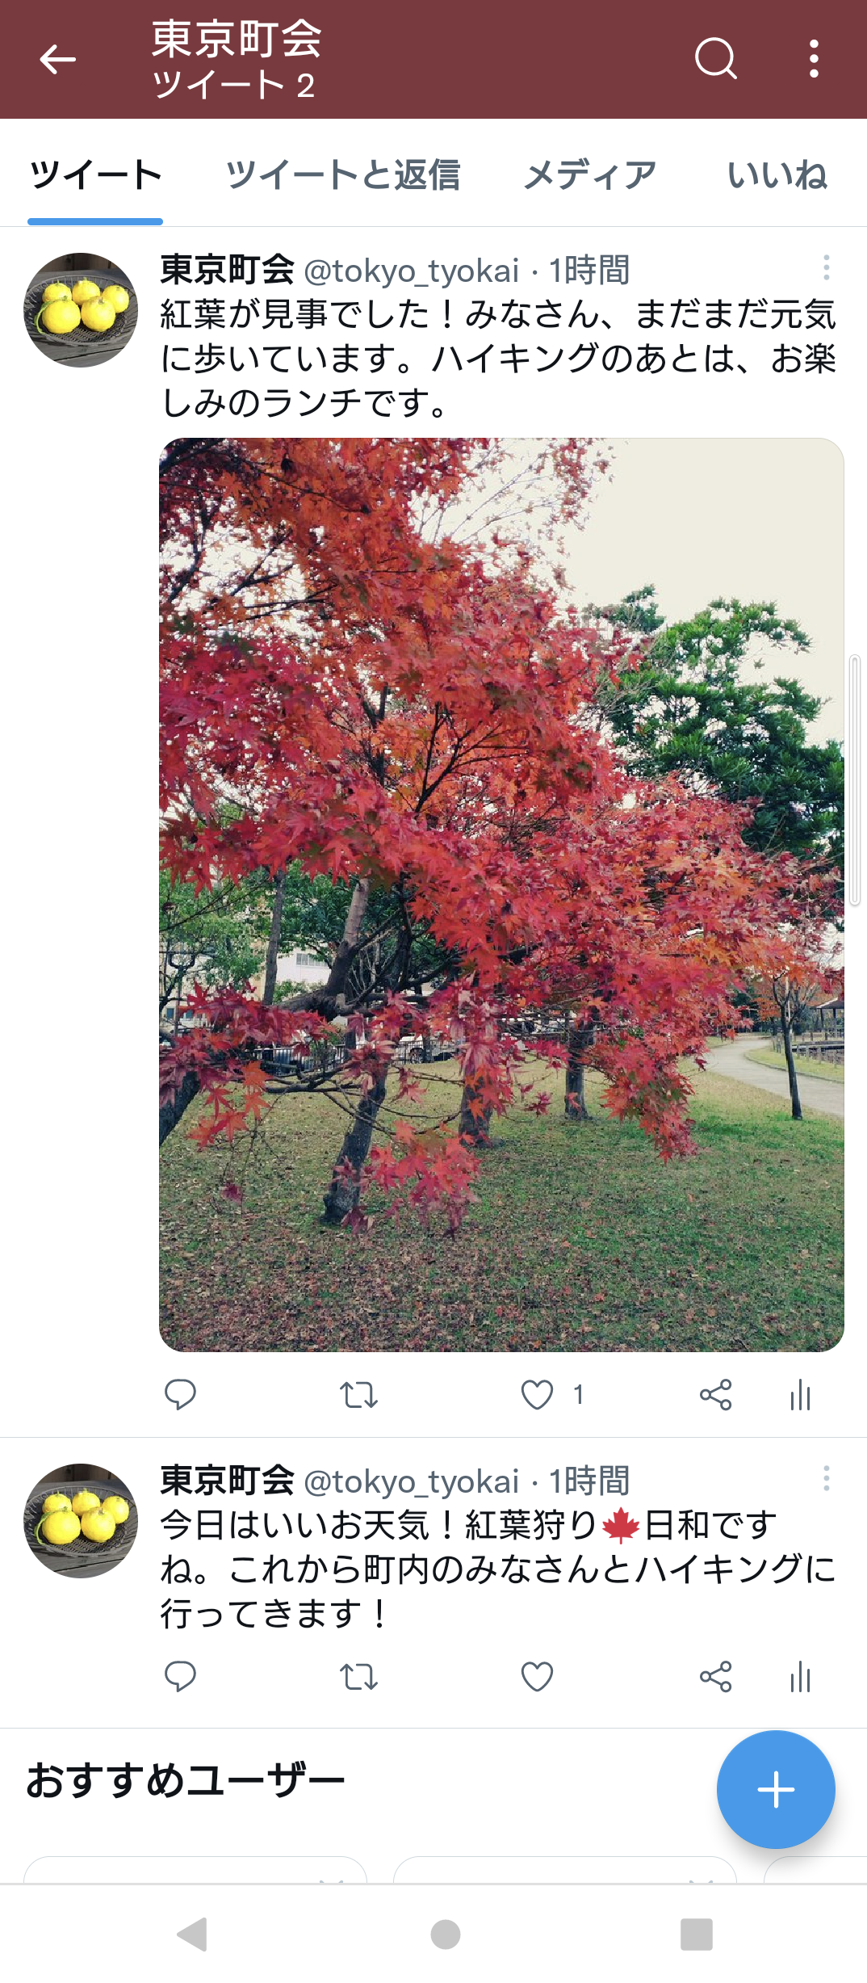
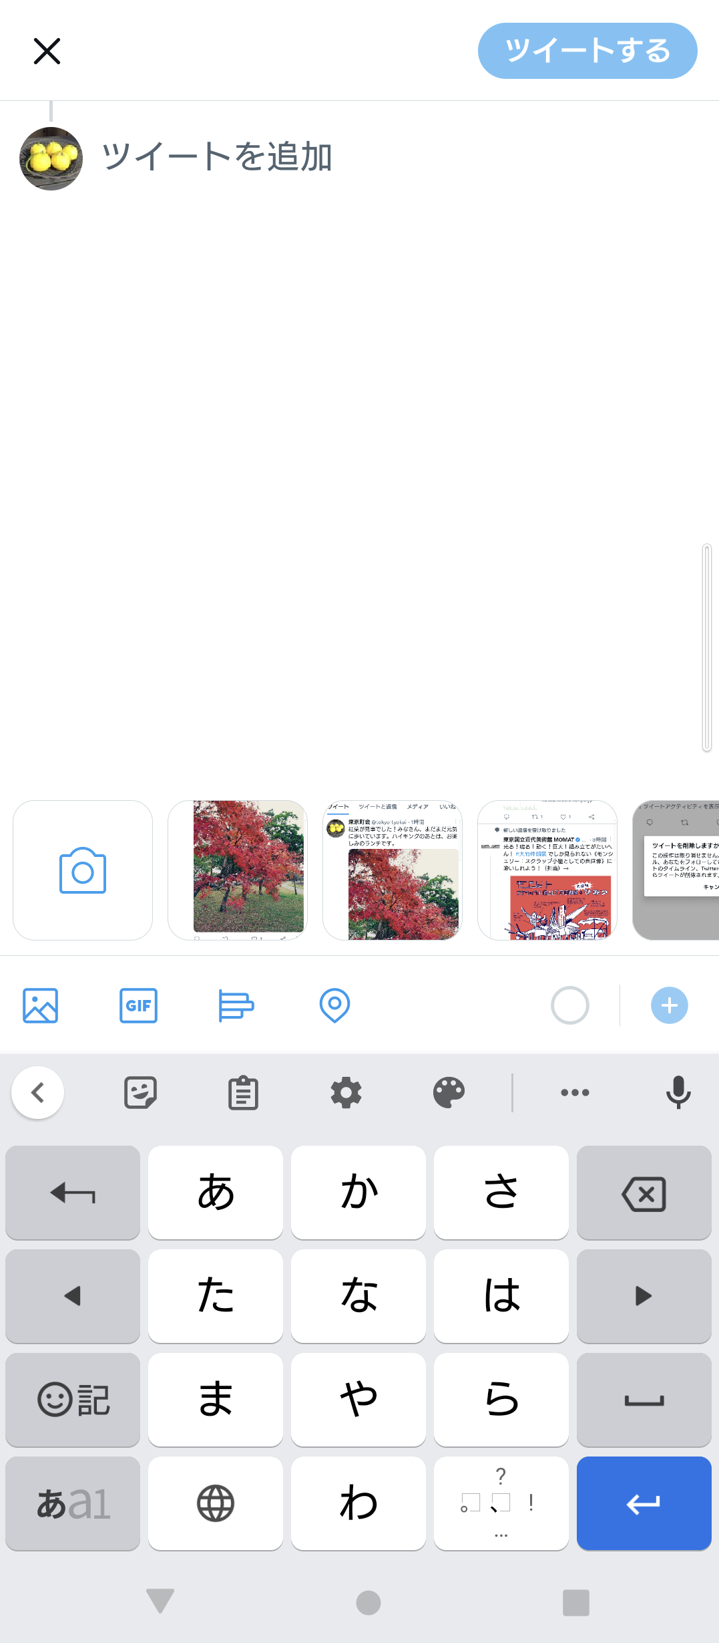
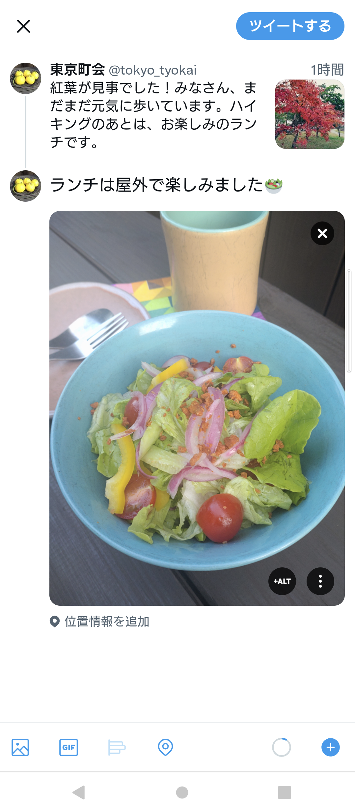
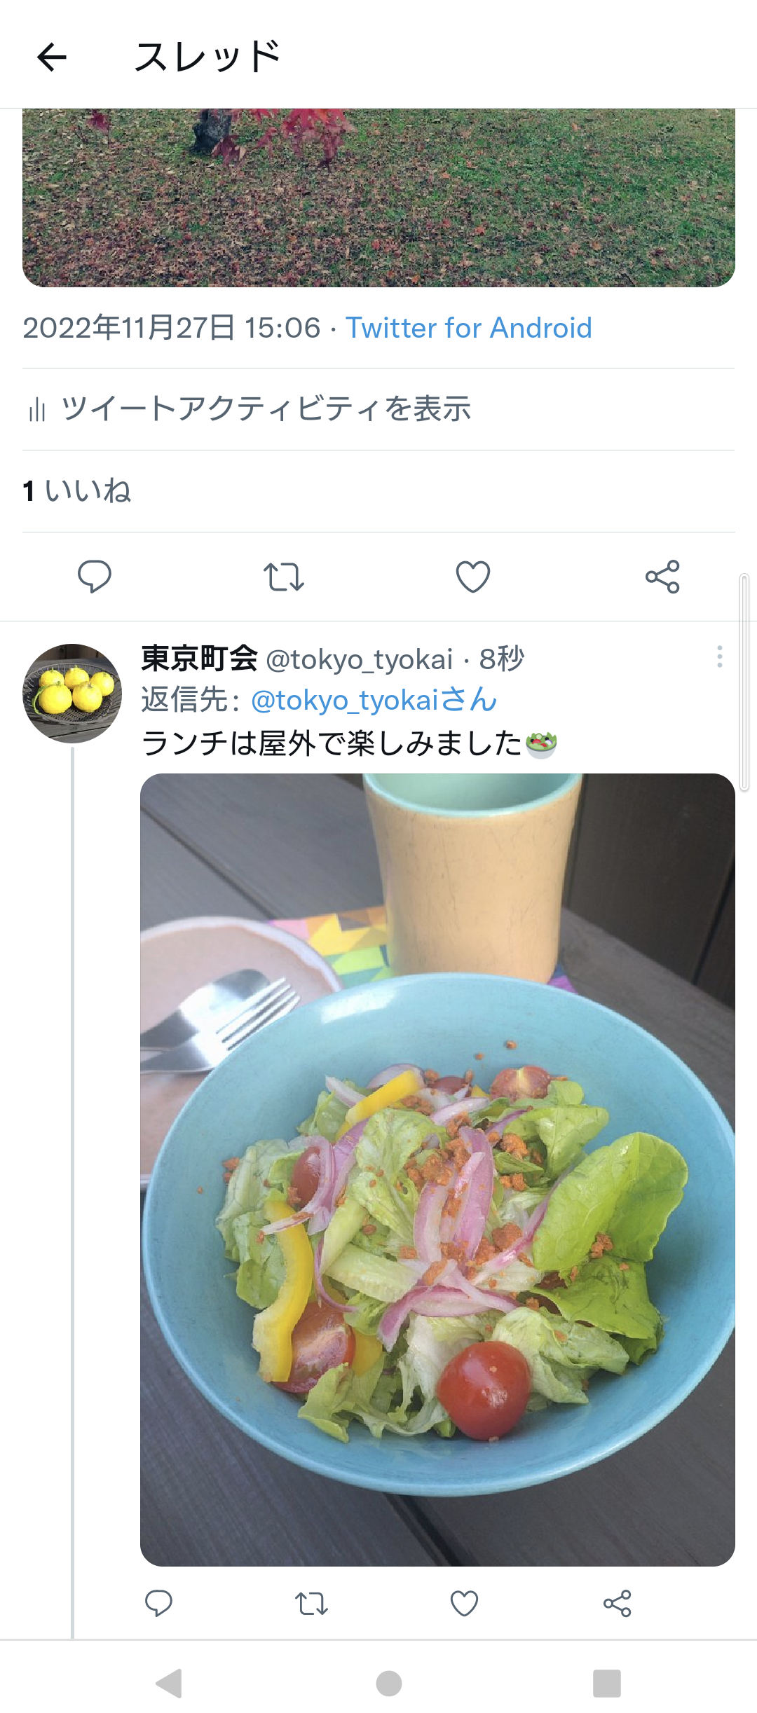
第3章
［実践編］
7. 自分のツイートに返信（追加ツイート）する
1
「吹き出しマーク」をタップ
2
140字までで
文字入力
3
「ツイートする」
をタップ
4
ツイートに
返信完了
タップ
❶文字
を入力
タップ
❷タップ
タップ
「ツイート」の中から返信（追加）したいツイートをタップして表示します。次に、「吹き出しマーク」をタップします。
140字までの文字を入力し、画像を追加する場合は写真（山）マークをタップします。
文字を入力し、画像を選んだら「ツイートする」をタップします。
※文字だけでもOKです。
返信は、元のツイートとつながったような形で表示されます。

Slide 21



第3章
［実践編］
8. 他の人のツイートに返信（コメント）する
1
返信する
ツイートを表示
「吹き出しマーク」
をタップ
文字を入力して「返信」をタップ
2
3
4
返信完了
❷タップ
❶文字
を入力
返信するツイート
選んでタップ
タップ
タイムラインの中から、返信したいツイートをタップして表示します。
ツイートの左下にある「吹き出しマーク」をタップします。
140字までの文字を入力したら、右上の「返信」をタップします。
選んだツイートの下に、自分の返信が表示され
ます。

Slide 22


第3章
［実践編］
9. リツイート（拡散）する
1
「矢印マーク」
をタップ
2
「リツイート」
をタップ
3
矢印が緑色になったら完了
4
リツイート
を確認
タップ
タップ
タップ
タイムラインで、自分のフォロワーに紹介したい
ツイートを見つけたら、
ツイートの下にある「矢印マーク」をタップします。
「リツイート」をタップします。
コメントも一緒に入れる時は、「引用ツイート」をタップします。
リツイートが完了すると、矢印マークが緑色になります。
リツイートしたツイートは、自分のタイムラインや、プロフィールの「ツイートと返信」の中で確認することができます。

Slide 23



第3章
［実践編］
10. 検索機能を使い、フォローと解除をする
1
「虫眼鏡マーク」
をタップ
2
キーワード検索
をタップ
検索窓に
名前を入力
アカウント名
をタップ
3
4
東京デジタル
軽くタップ
❶入力
タップ
タップ
❷タップ
画面の下部に表示されている「虫眼鏡」マークをタップします。
上部にあるキーワード検索窓を軽くタップします。
検索キーワード（フォローしたい相手の名前など）を入力します。入力したら右下の「虫眼鏡」マークをタップします。
候補の中からフォロー
したい相手を見つけた
ら、名前をタップします。

Slide 24



第3章
［実践編］
10. 検索機能を使い、フォローと解除をする
5
「フォローする」
をタップ
6
フォロー完了
7
「フォロー中」
をタップ
8
「フォローを解除」
をタップ
タップ
タップ
タップ
相手のプロフィール画面で、右上の「フォローする」をタップします。
先程タップした部分が「フォロー中」になったらフォロー完了です。
フォローを解除する時は、
プロフィール画面右上の「フォロー中」をタップ
します。
フォローを解除しますか？と聞かれますので「フォローを解除」をタップします。表示が「フォローする」に戻っていれば、解除されています。

Slide 25
プログラム開催のための指南書
ツイート、返信、リツイート、フォローについて
気軽にできるTwitterのツイートですが、
気軽だからこその注意すべきこと、知っておくと良いことを紹介します。
手引き
ツイートした後は、
編集（修正）ができません
手引き
リツイートにより拡散された後は
完全削除が難しくなります
1
2
一度投稿したツイートは、後から編集（修正）することはできません。
もし、誤字や誤情報、違う画像を添付してツイートしてしまった場合は、一度削除をして、もう一度投稿し直す必要があります。
ツイートする前には必ず、内容を読み直してみることが大切です。誤字脱字はないか、イベント告知なら開催日時は間違っていないか、人の名前は間違っていないか、画像などが著作権や肖像権を侵害していないかを確認しましょう。
ツイッターは、SNSの中でも拡散力が高いのが特徴です。
ツイート自体は、削除をすれば、基本的にはすぐに見られなくなります。しかし、タイムライン画面（自分とフォローしている人のツイートが一覧で表示される画面）では、すぐに消えずに残ってしまうことがありますので、注意が必要です。
もし削除予定のツイートが、リツイートによって拡散された後の場合、完全に削除するのは難しくなりますので、ツイートは慎重に行いましょう。
手引き
返信ツイートをする時は
丁寧な言葉選びを
手引き
リツイートすることで、
アカウントの存在が伝わる
3
4
ツイートの内容に対してコメントをする「返信ツイート」は、「リプライ」とも呼ばれています。リプライをすることで、相手への反応を残すことができるので、アカウントを認識してもらうことができます。リプライ内容が拡散されれば認知度が上がる可能性もあります。
ただし、リプライの内容は他のユーザーにも見えているので、丁寧な返信を心がけましょう。このリプライ対応が丁寧であれば、アカウントとしての信頼度や好感度が高まります。
お付き合いのある町会やTwitterを活用している町会のツイート、またお店や企業のツイートなどをリツイートしておくと、互いに紹介し合うことができ、相乗効果も期待できます。
また、過去に自分自身が投稿したものをリツイートすることもできます。再度紹介しておきたい投稿があれば、それをリツイートするなど、状況に応じて活用してみましょう。

Slide 26



プログラム開催のための指南書
ツイート、返信、リツイート、フォローについて
気軽にできるTwitterのツイートですが、
気軽だからこその注意すべきこと、知っておくと良いことを紹介します。
手引き
5
フォロワー（フォローしてくれている人）を増やすには？
地域のお店や企業のアカウントをフォローしたり、投稿に「いいね」や返信をしたり、リツイートをすると、
相手に通知が届くので、こちらのアカウントに気づいてもらうきっかけがつくれます。
町会・自治会の関係者にTwitterアカウントを開設したことを直接お知らせすることも有効ですが、
街中にある掲示板や広報誌に、アカウント開設の告知とともにアカウントのQRコードを載せておくと、
興味ある地域住民がフォローをしてくれる可能性が広がります。
【 フォロワーを増やすための参考記事 】
❶Twitterでフォロワーを増やすコツ！
初級編～上級編 までを解説！
https://www.logix-service.com/column/twitter-follower/
❷Twitter（ツイッター）でフォロワーを増やすために
最初にすべきこと8選。注意点についても解説！
https://social-dog.net/trend/p166
❸Twitterフォロワーの増やし方を教えてください！
最初に意識する14のポイントを徹底解説！
https://webtan.impress.co.jp/e/2022/08/16/43149

Slide 27
免責・他社所有商標に関する表示
【免責】
※本ガイドブックで紹介しているアプリ、サービス内容や情報は2022年12月時点のものです。内容については変更
される場合もあります。あらかじめご了承ください。
※2022年12月現在、Twitter, Inc.では会社の運営方法、Twitterの各種サービスや機能を変更している状況です。受講
した内容が場合により利用できない、有料化される場合がありますのであらかじめご了承ください
※掲載している情報や製品、アプリの利用により生じた損害については一切の責任を負いませんので、ご了承ください。
※本ガイドブックで紹介している操作手順は、Xperia 10 Ⅲを使って説明しています。機種やOSのバージョンにより
操作手順が異なる場合もありますので、あらかじめご了承ください。
※掲載している内容は、情報の提供のみを目的としています。このガイドブックによる運用については、必ずご自身の
責任と判断によって行ってください。
また、事例として紹介するサービスや製品は一例です。各都道府県・自治体の方針に従い、使用するものを決定して
ください。
【商標】
※Xperiaは、ソニーモバイルコミュニケーションズ株式会社の商標または登録商標です。
※TwitterおよびTwitter ロゴ、Twitter の青い鳥は、アメリカ合衆国また他国々におけるTwitter, Inc.の登録商標です。
※Google Play、Androidは、Google LLC の商標または登録商標です。
※QRコードは株式会社デンソーウェーブの登録商標です。
※その他、本文中のサービス名、商品名などは、それぞれの会社の商標、登録商標、商品名です。
なお、本文中では™マーク、®マークは明記していません。

